Slide 1
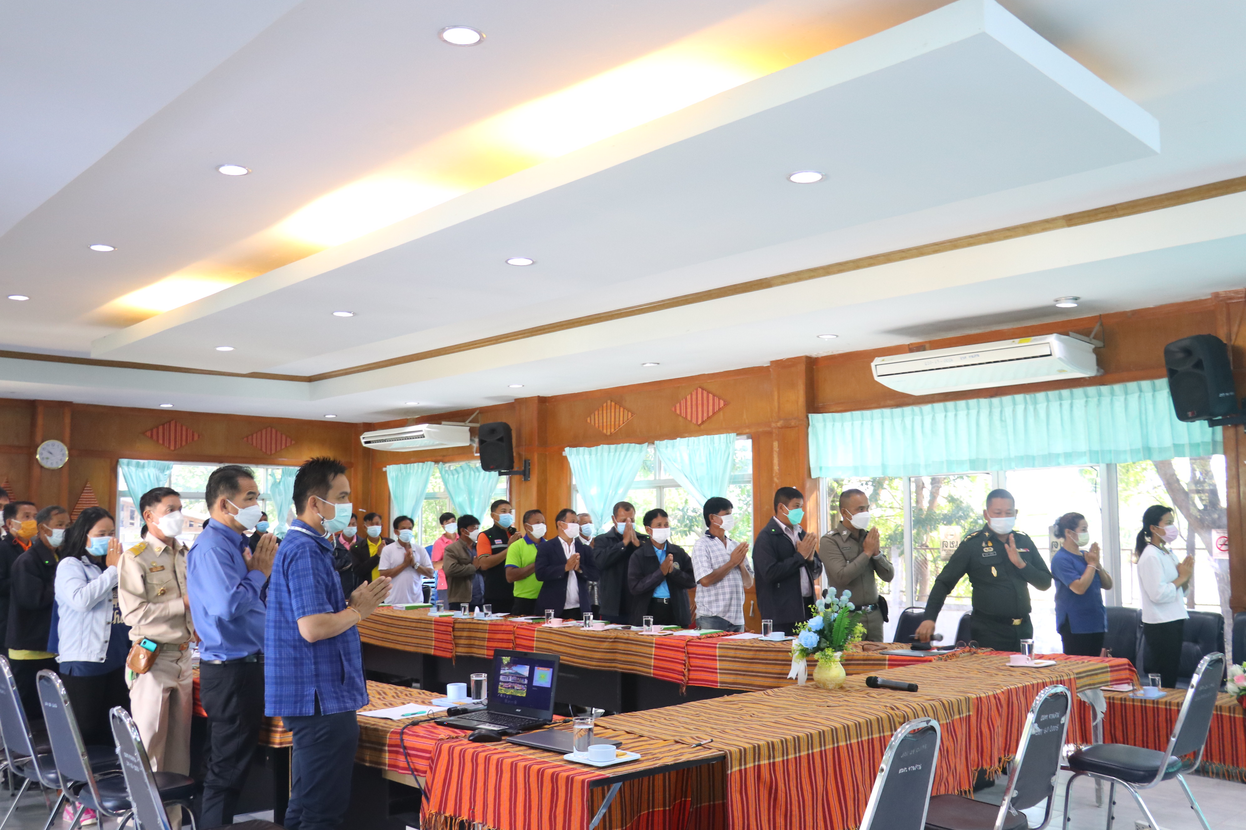
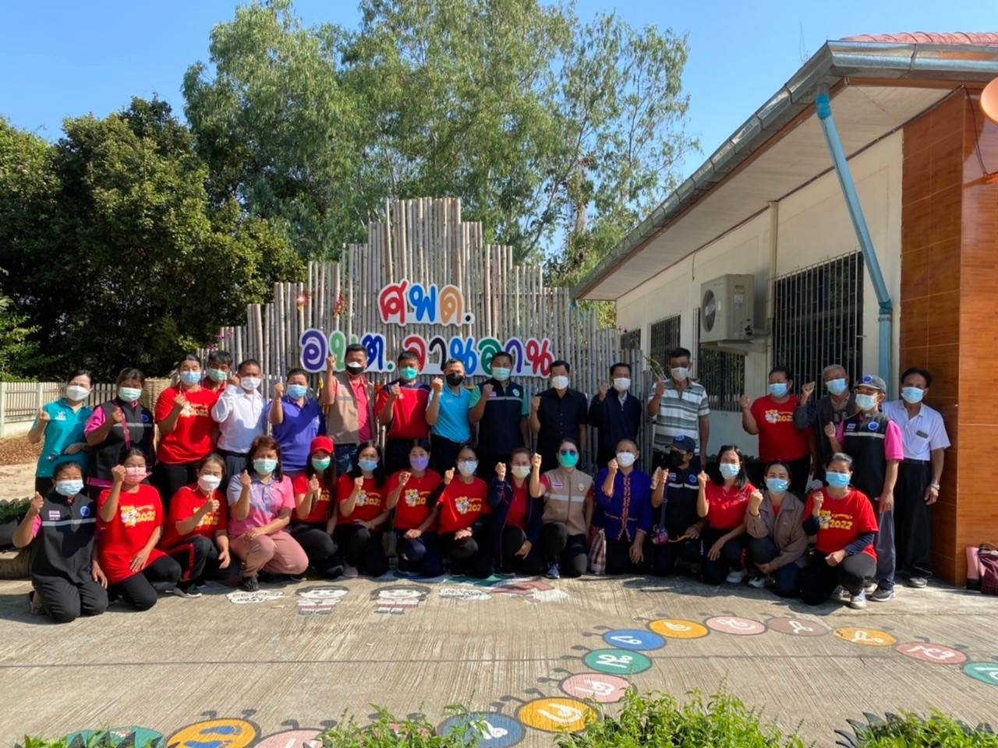
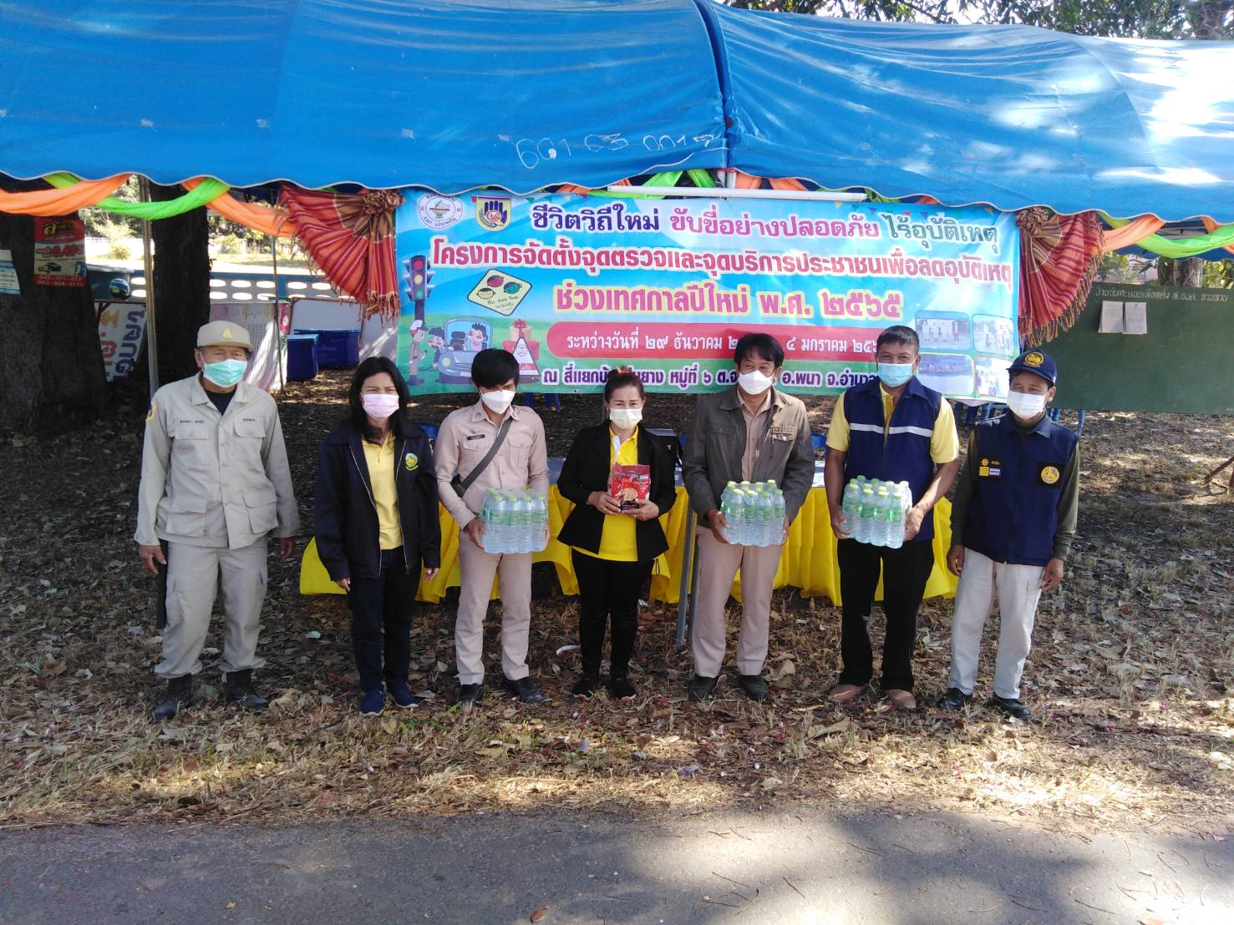
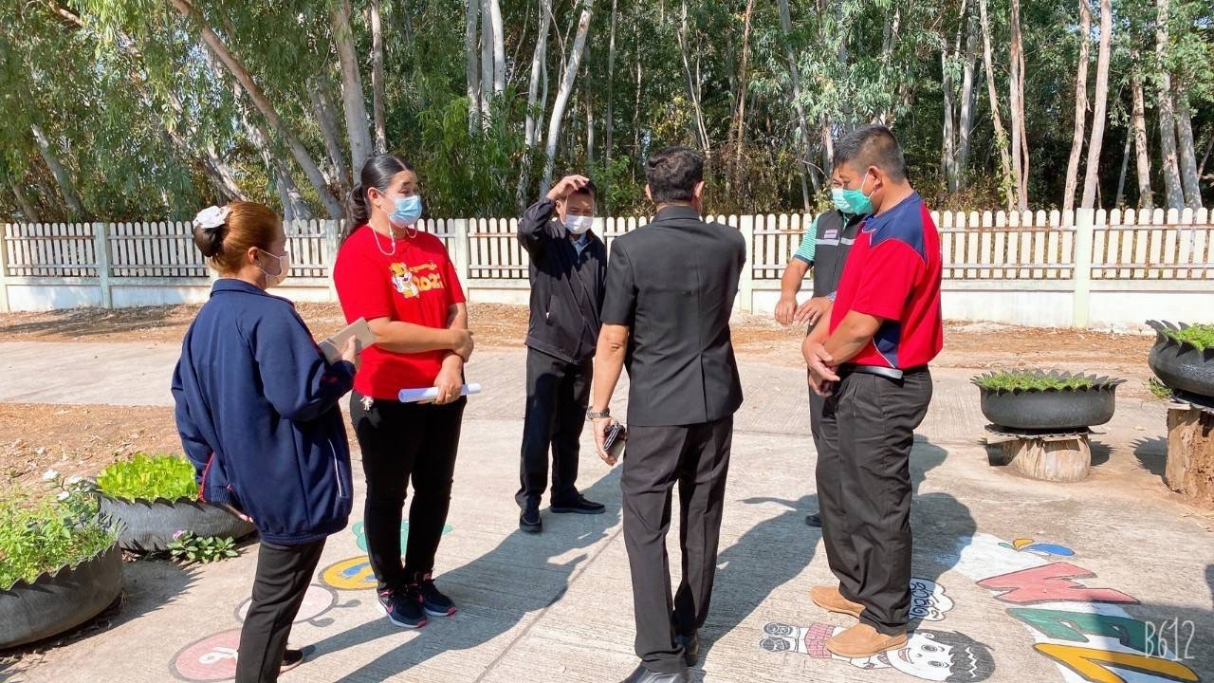
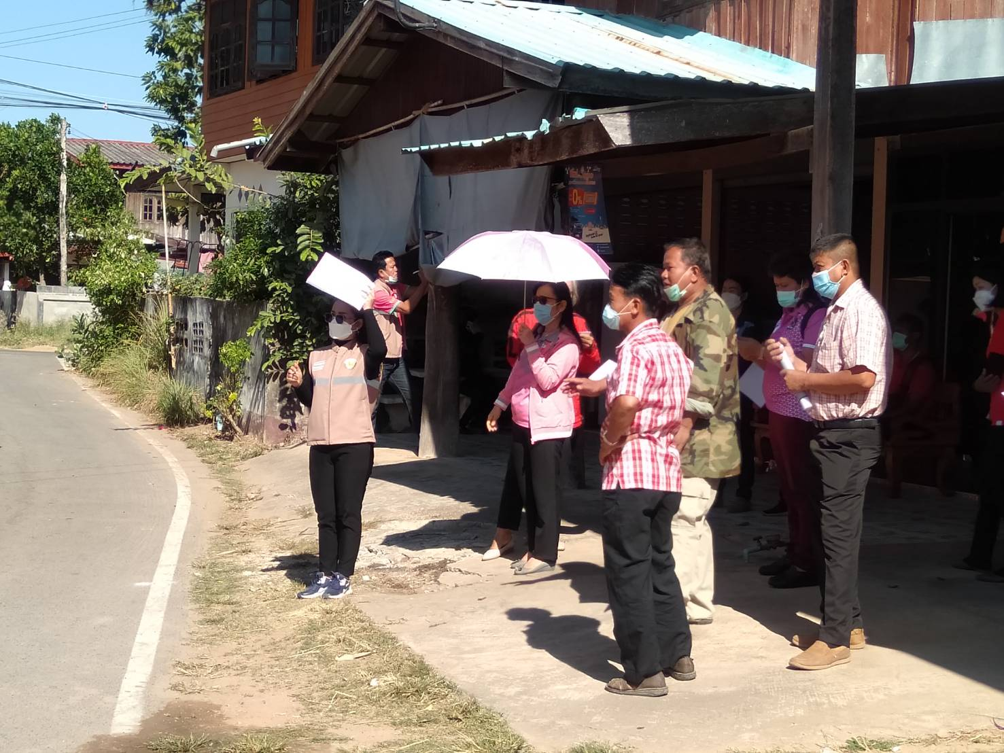
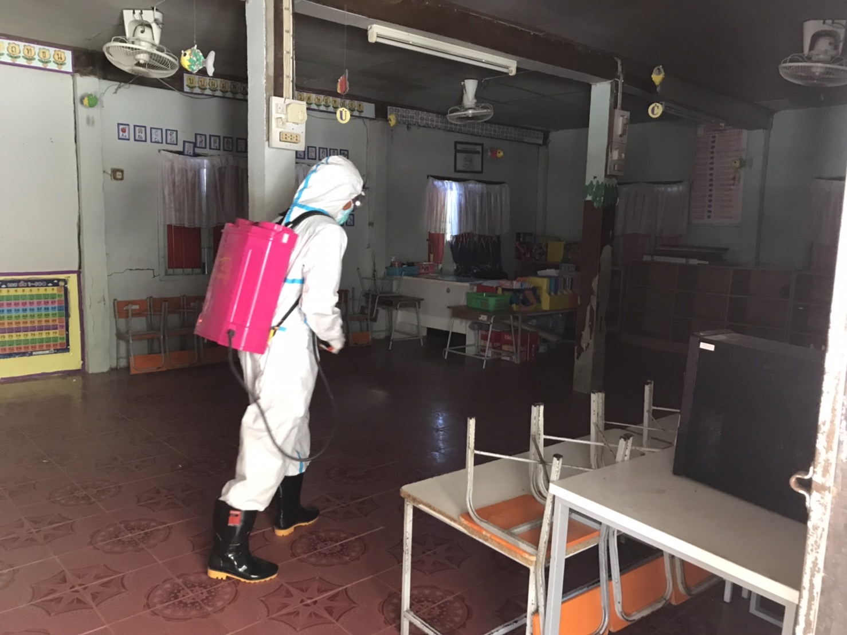
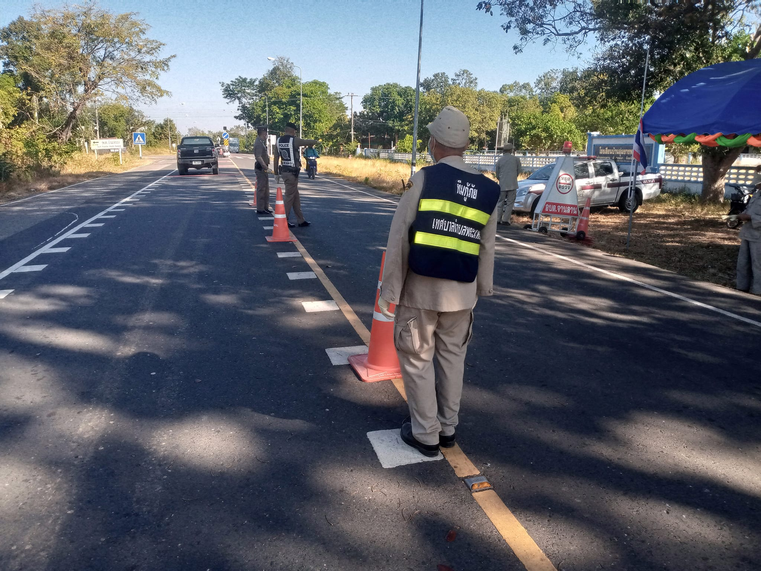
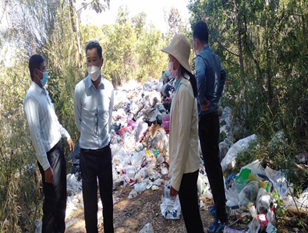
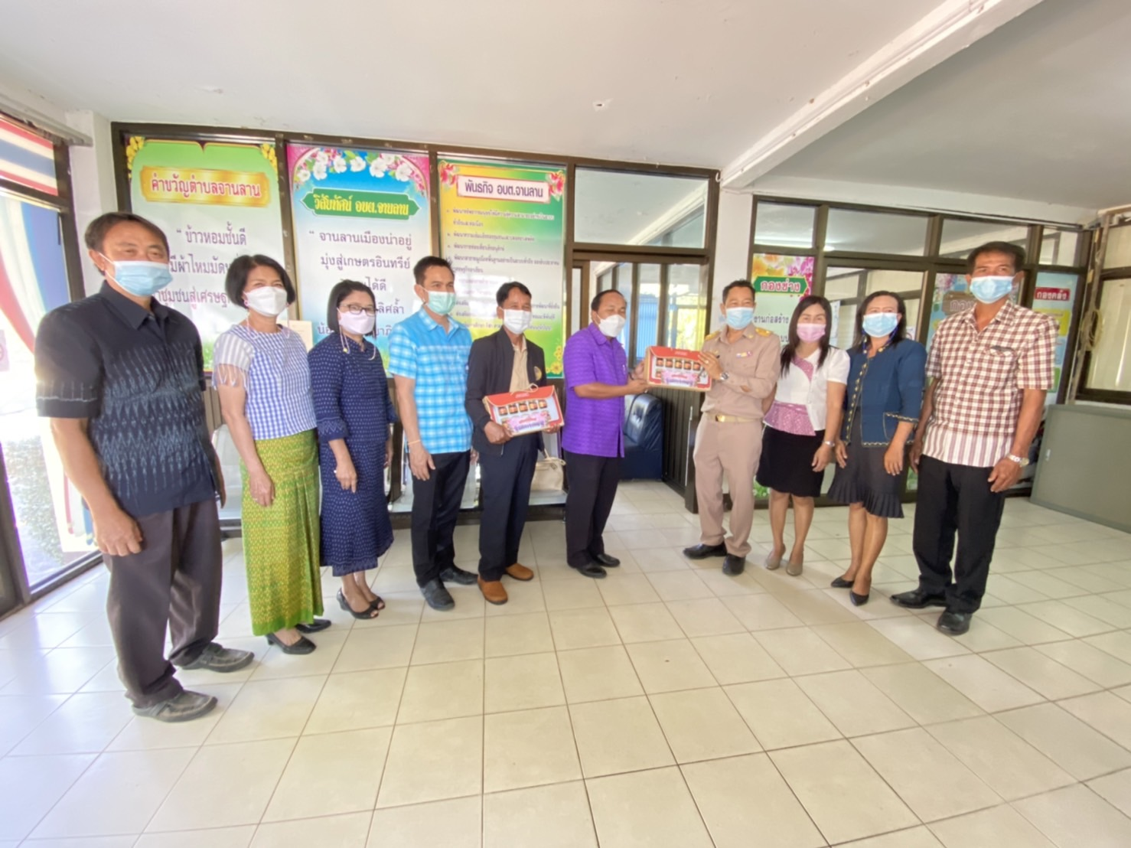
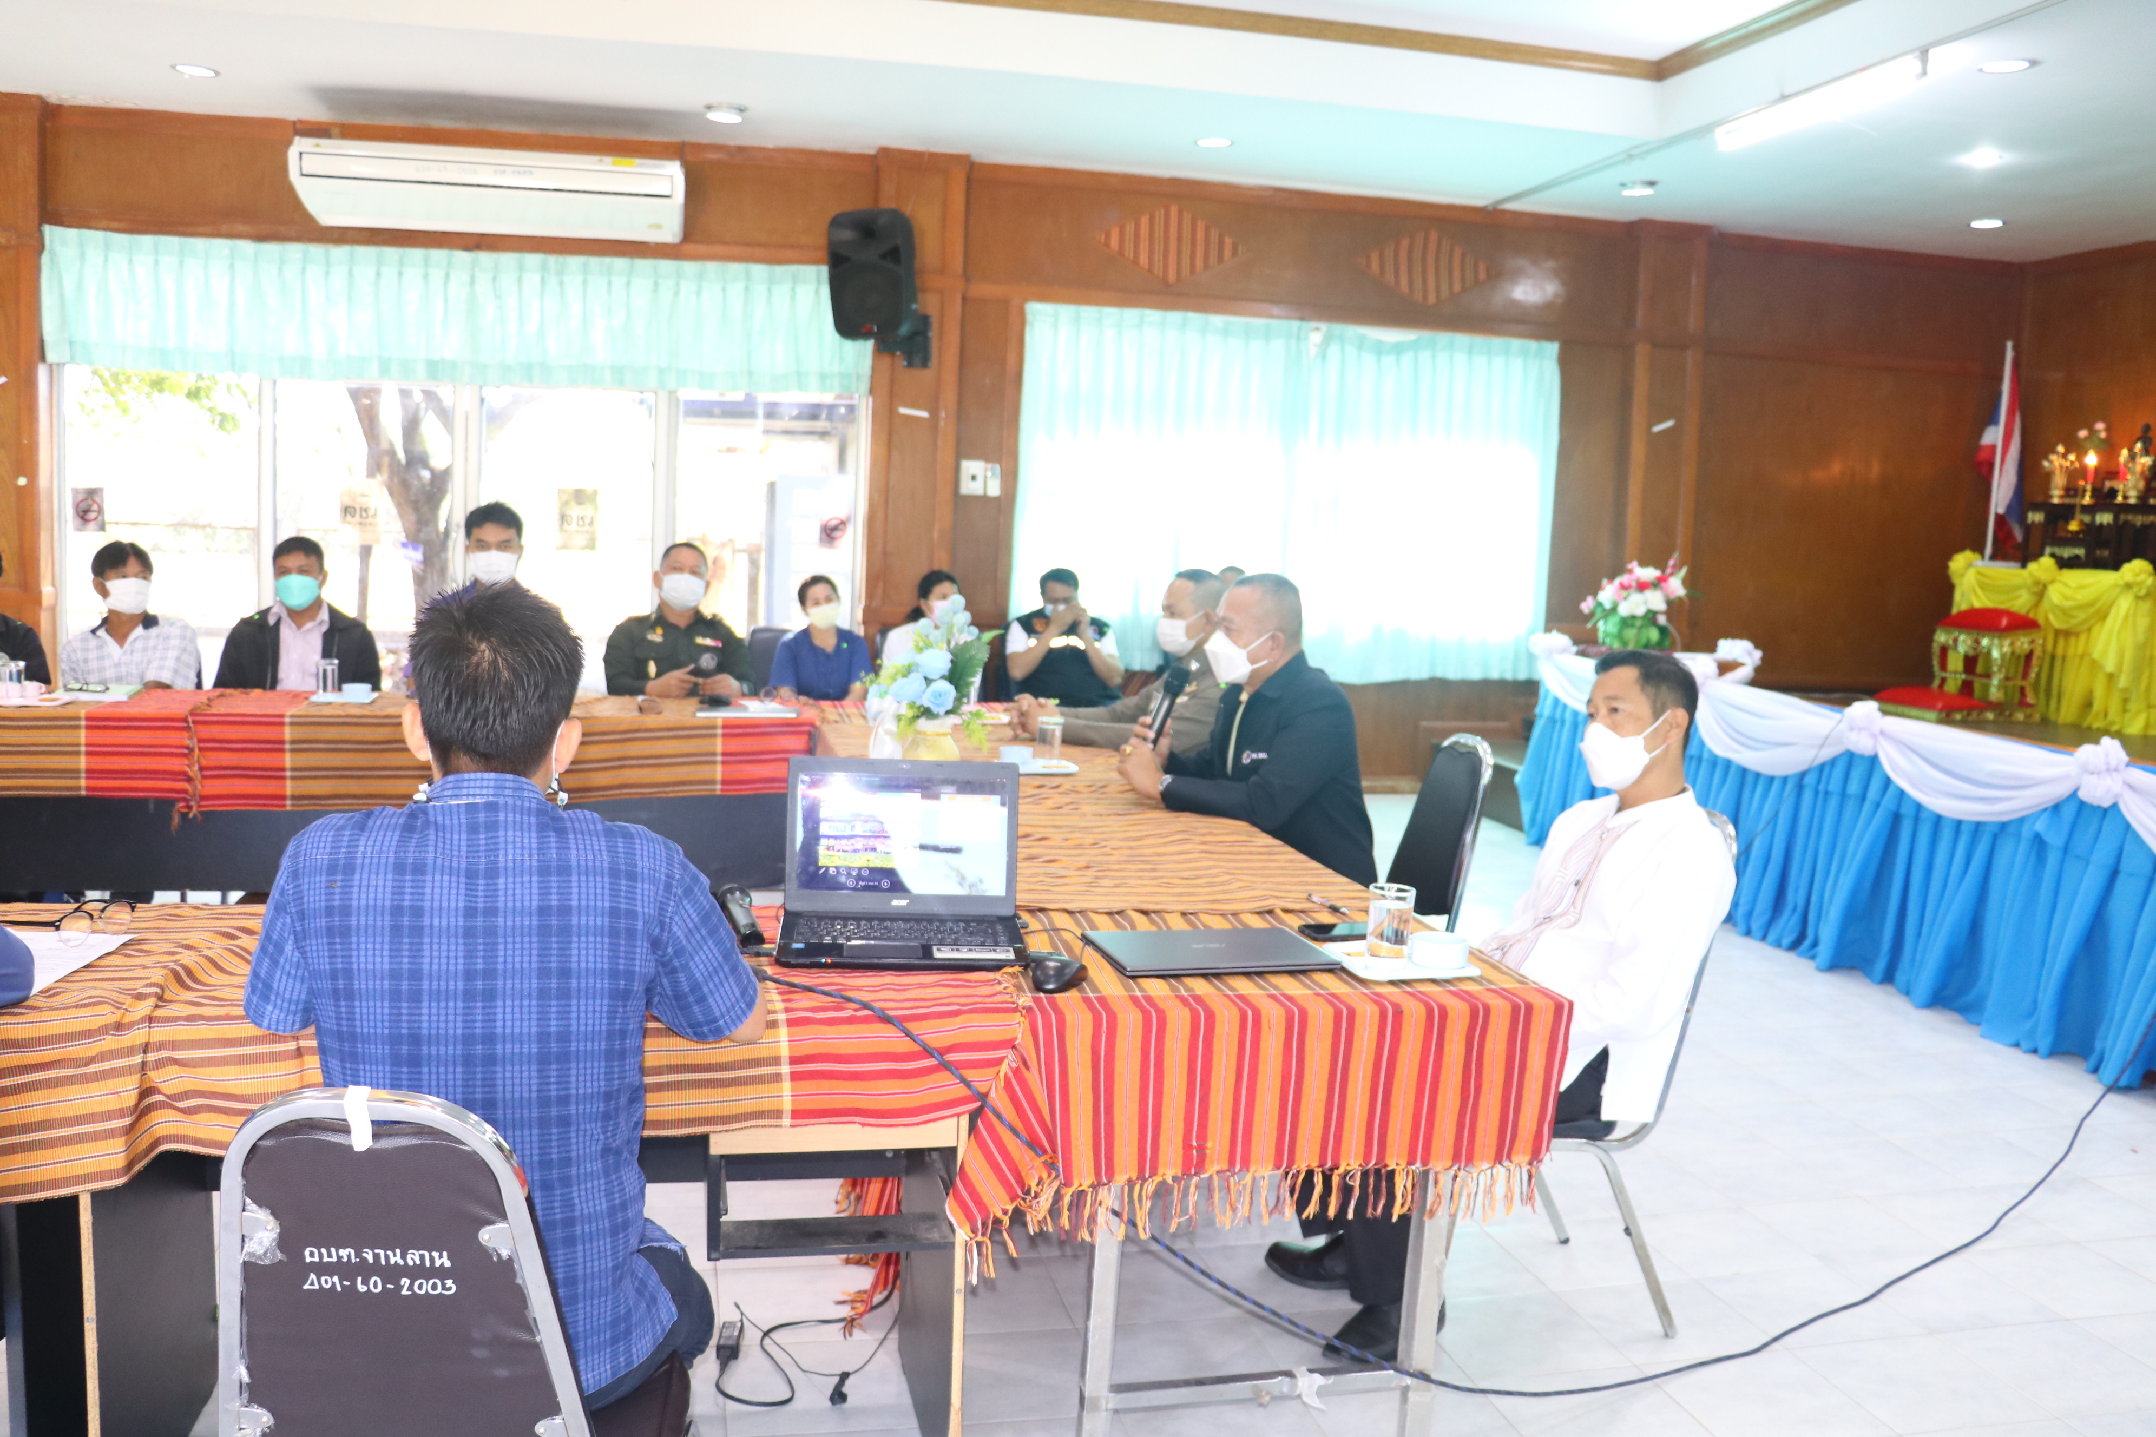
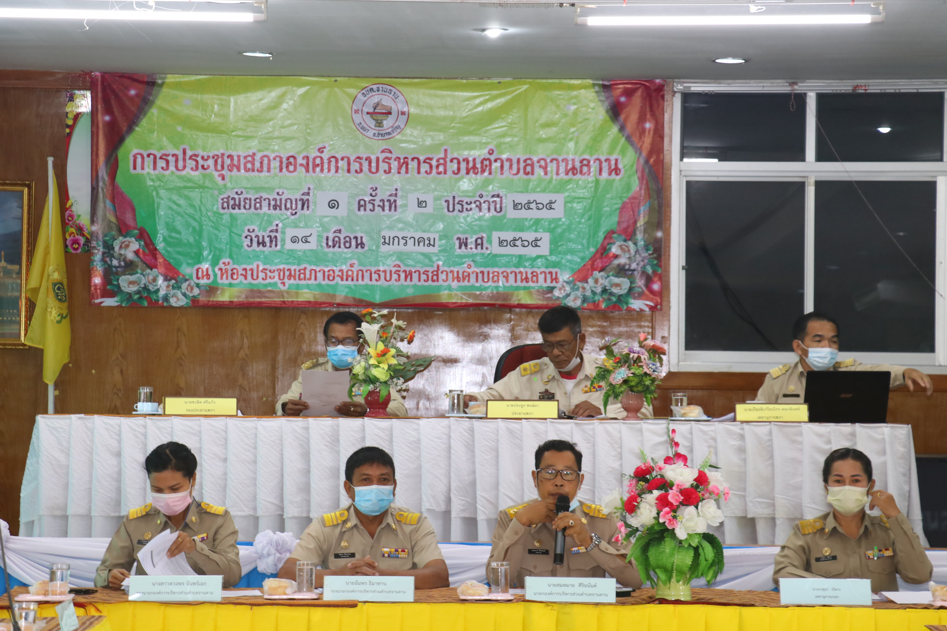
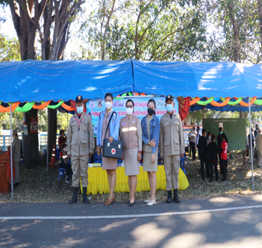
องค์การบริหารส่วนตำบลจานลาน
Chan lan Subdistrict Adminisstrative Organization
จดหมายข่าวฉบับที่ 1/2565 ประจำเดือน มกราคม พ.ศ 2565
99 หมู่5 ต.จานลาน อ.พนา จ.อำนาจเจริญ
045-989663
www.janlan-acr.go.th
Email.Address:obt_janlan@hotmail.com

Slide 2
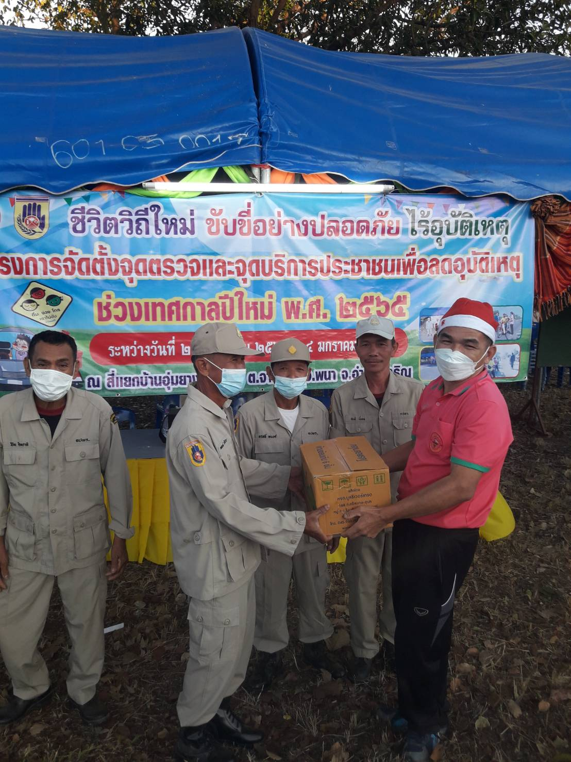
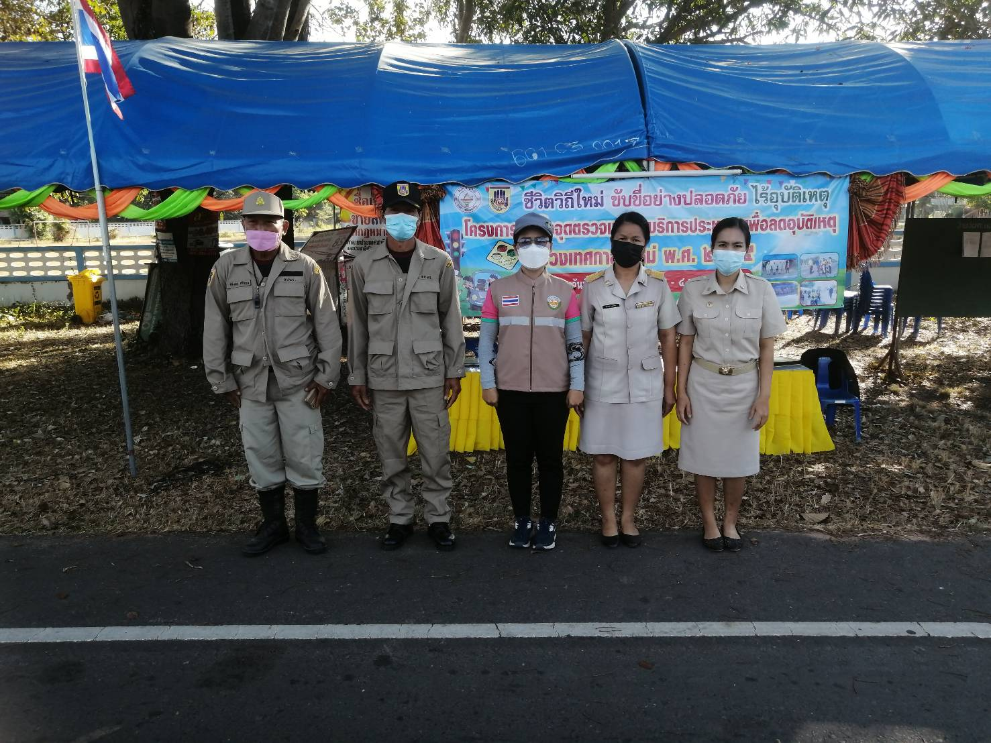
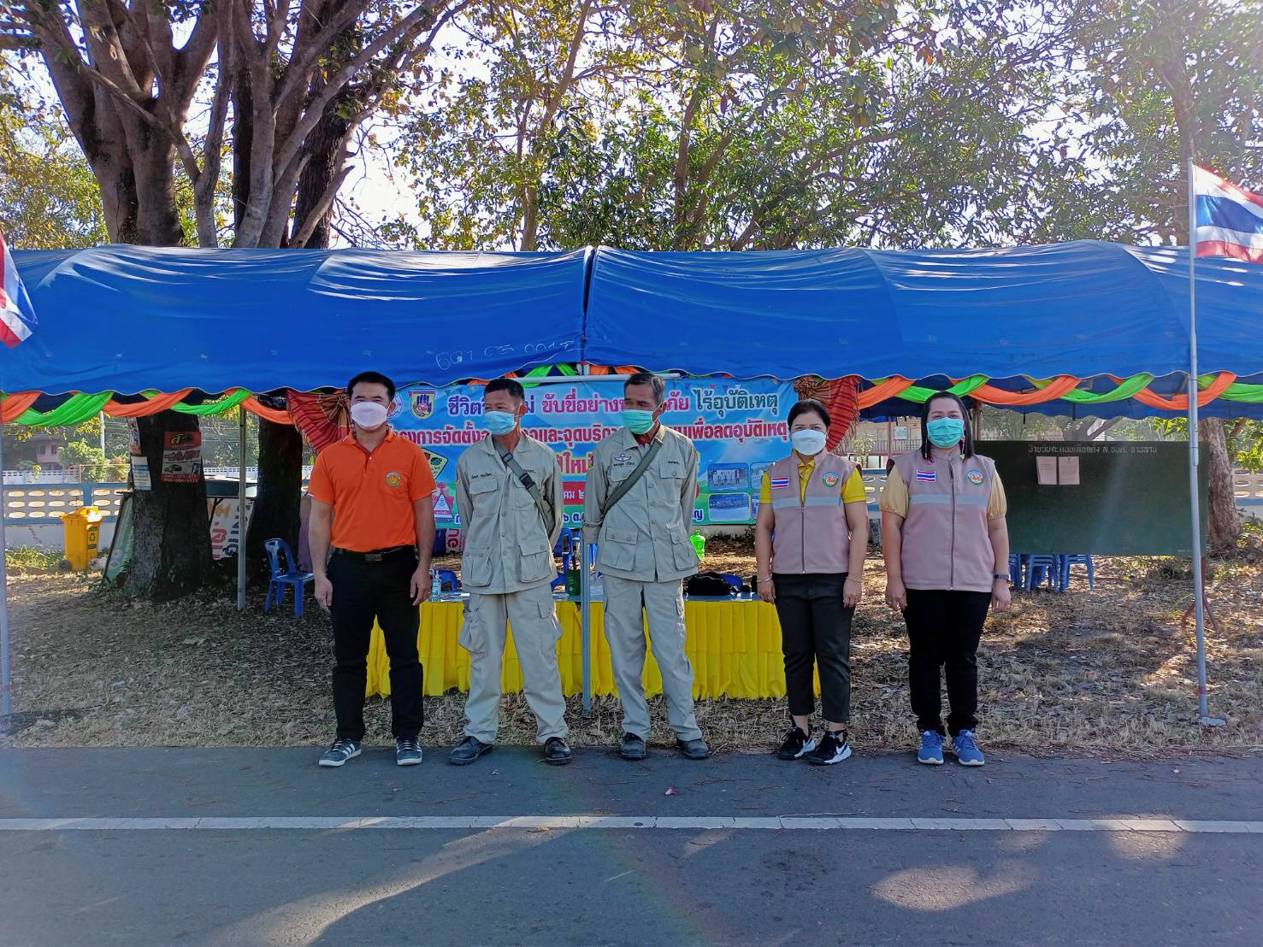
จดหมายข่าวฉบับ ที่1/2565 ประจำเดือ นมกราคม 2565 หน้า 1
เจ้าหน้าที่อาสาสมัครป้องกันภัยฝ่ายพลเรือนตำบลจานลานพนักงานส่วนตำบล พนักงานจ้างร่วมปฏิบัติหน้าที่จุดตรวจและบริการประชาชนเพื่อลดอุบัติเหตุช่วงเทศกาลปีใหม่ พ.ศ. 2565 ระหว่างวันที 29 ธันวาคม 2564- 4 มกราคม 2565 (ช่วง 7 วัน อันตราย) ณ จุดบริการประชาชนถนนสายพนา – ม่วงสามสิบ บริเวณสี่แยกทางเข้าบ้านอุ่มยาง ตำบลจานลาน อำเภอพนา จังหวัดอำนาจเจริญ บริการอำนวยความสะดวกประชาชนในการขับขี่รถ ปรากฏว่าในช่วง (7วัน อันตราย) ในพื้นที่ตำบลจานลานเพื่อป้องกันและลดอุบัติเหตุไม่ทางถนน
องค์การบริหารส่วนตำบลจานลาน อำเภอพนา จังหวัดอำนาจเจริญ

Slide 3
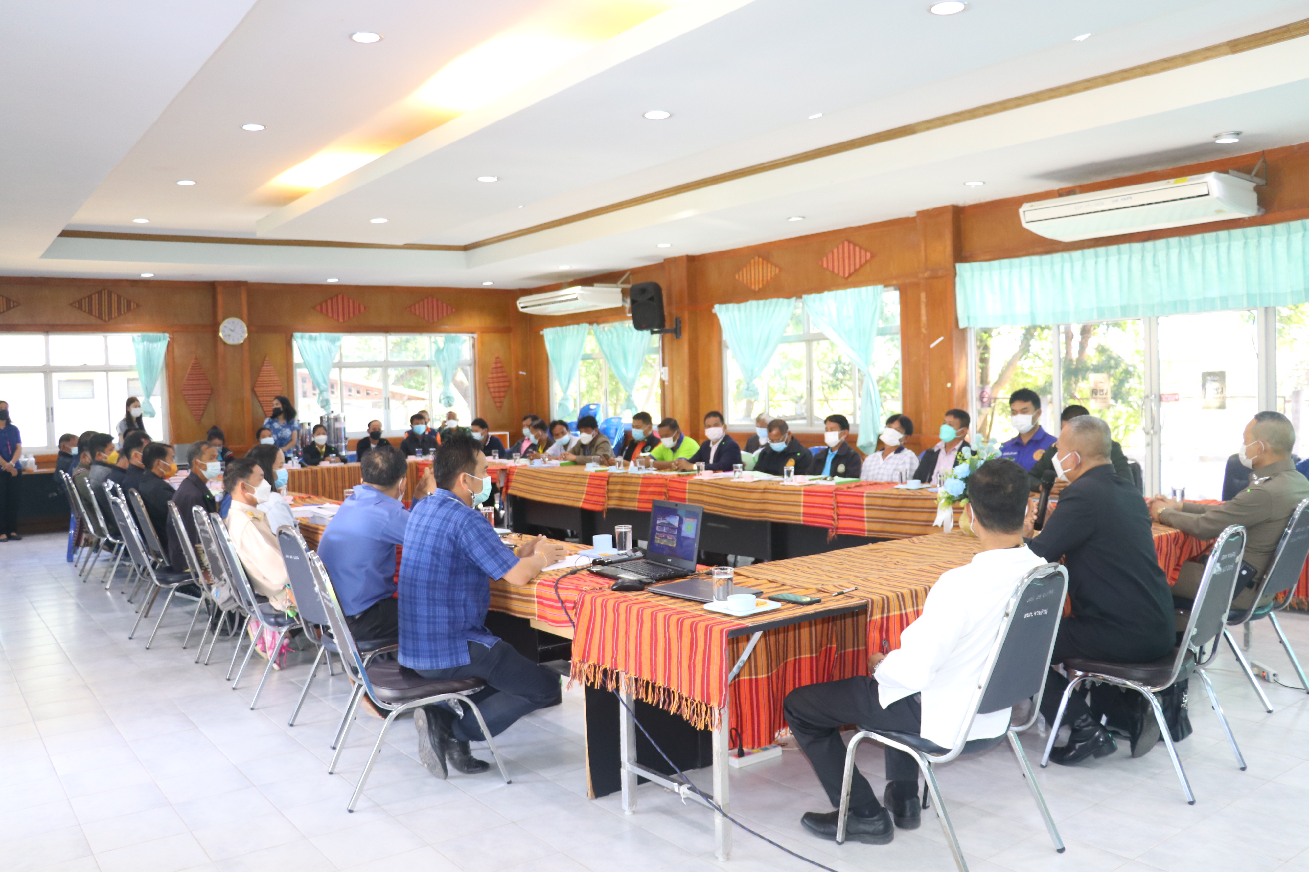
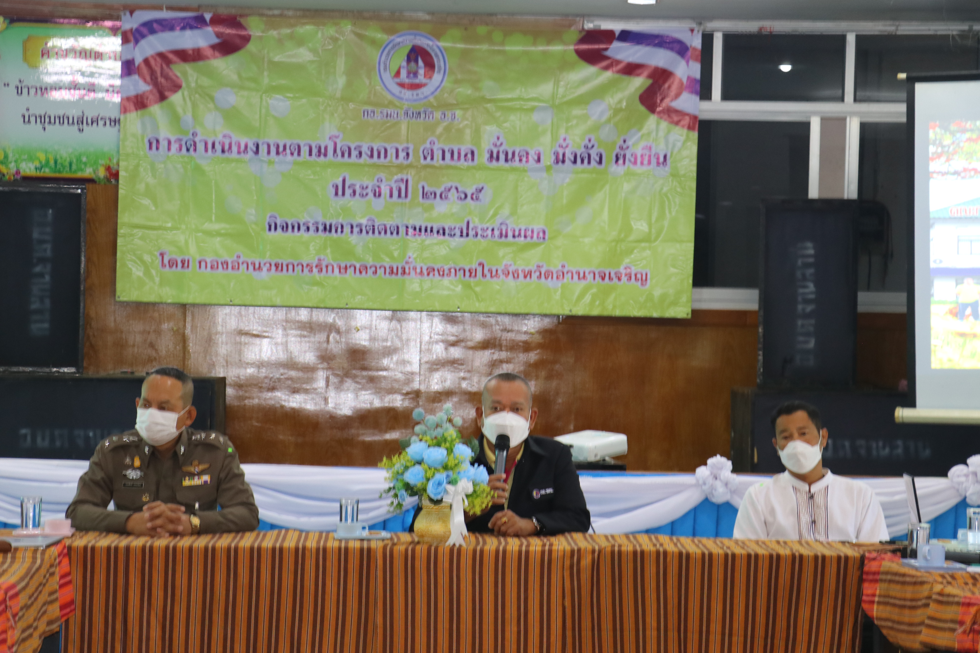
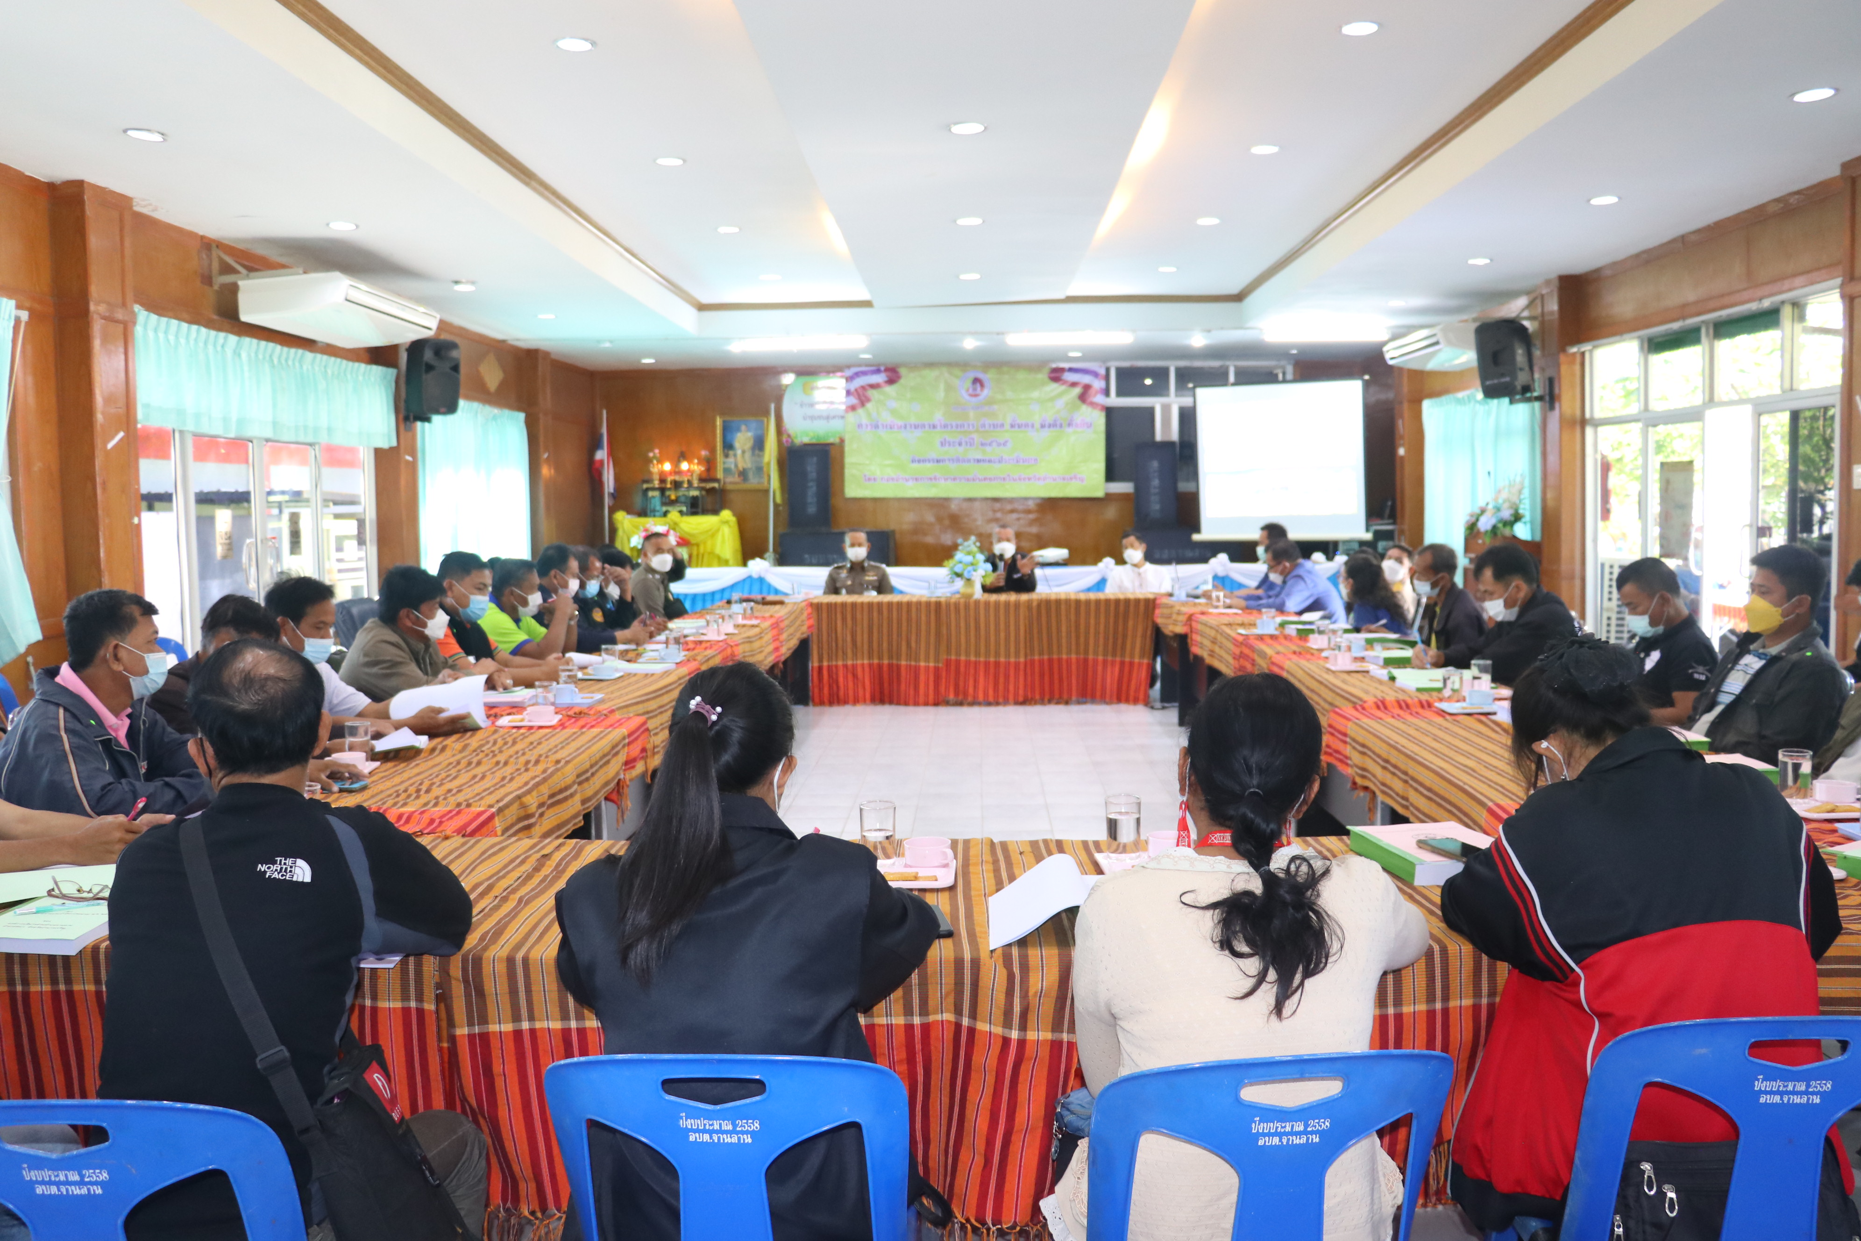
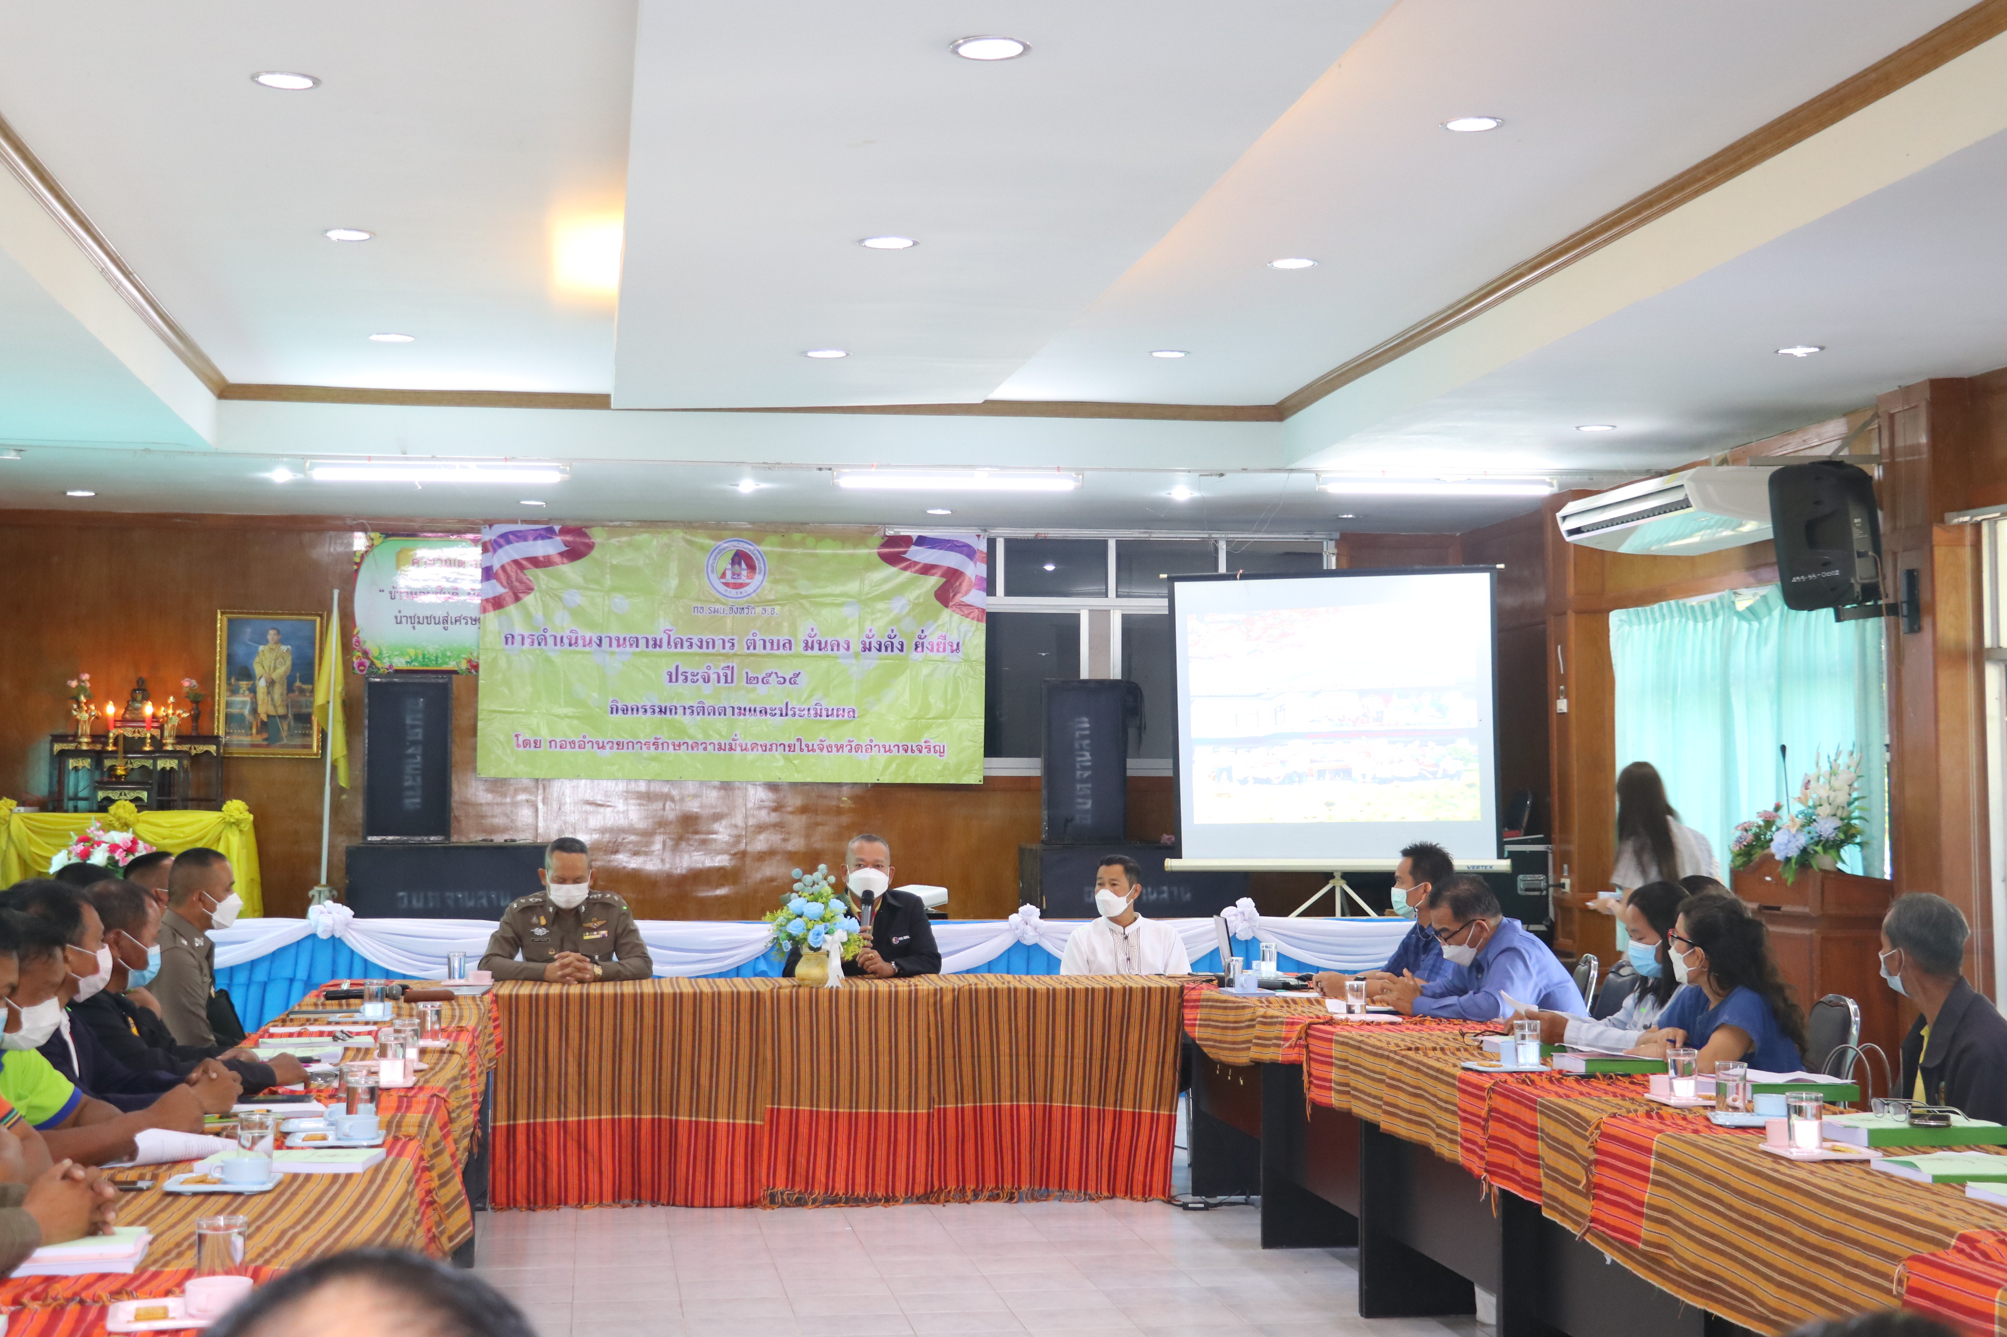
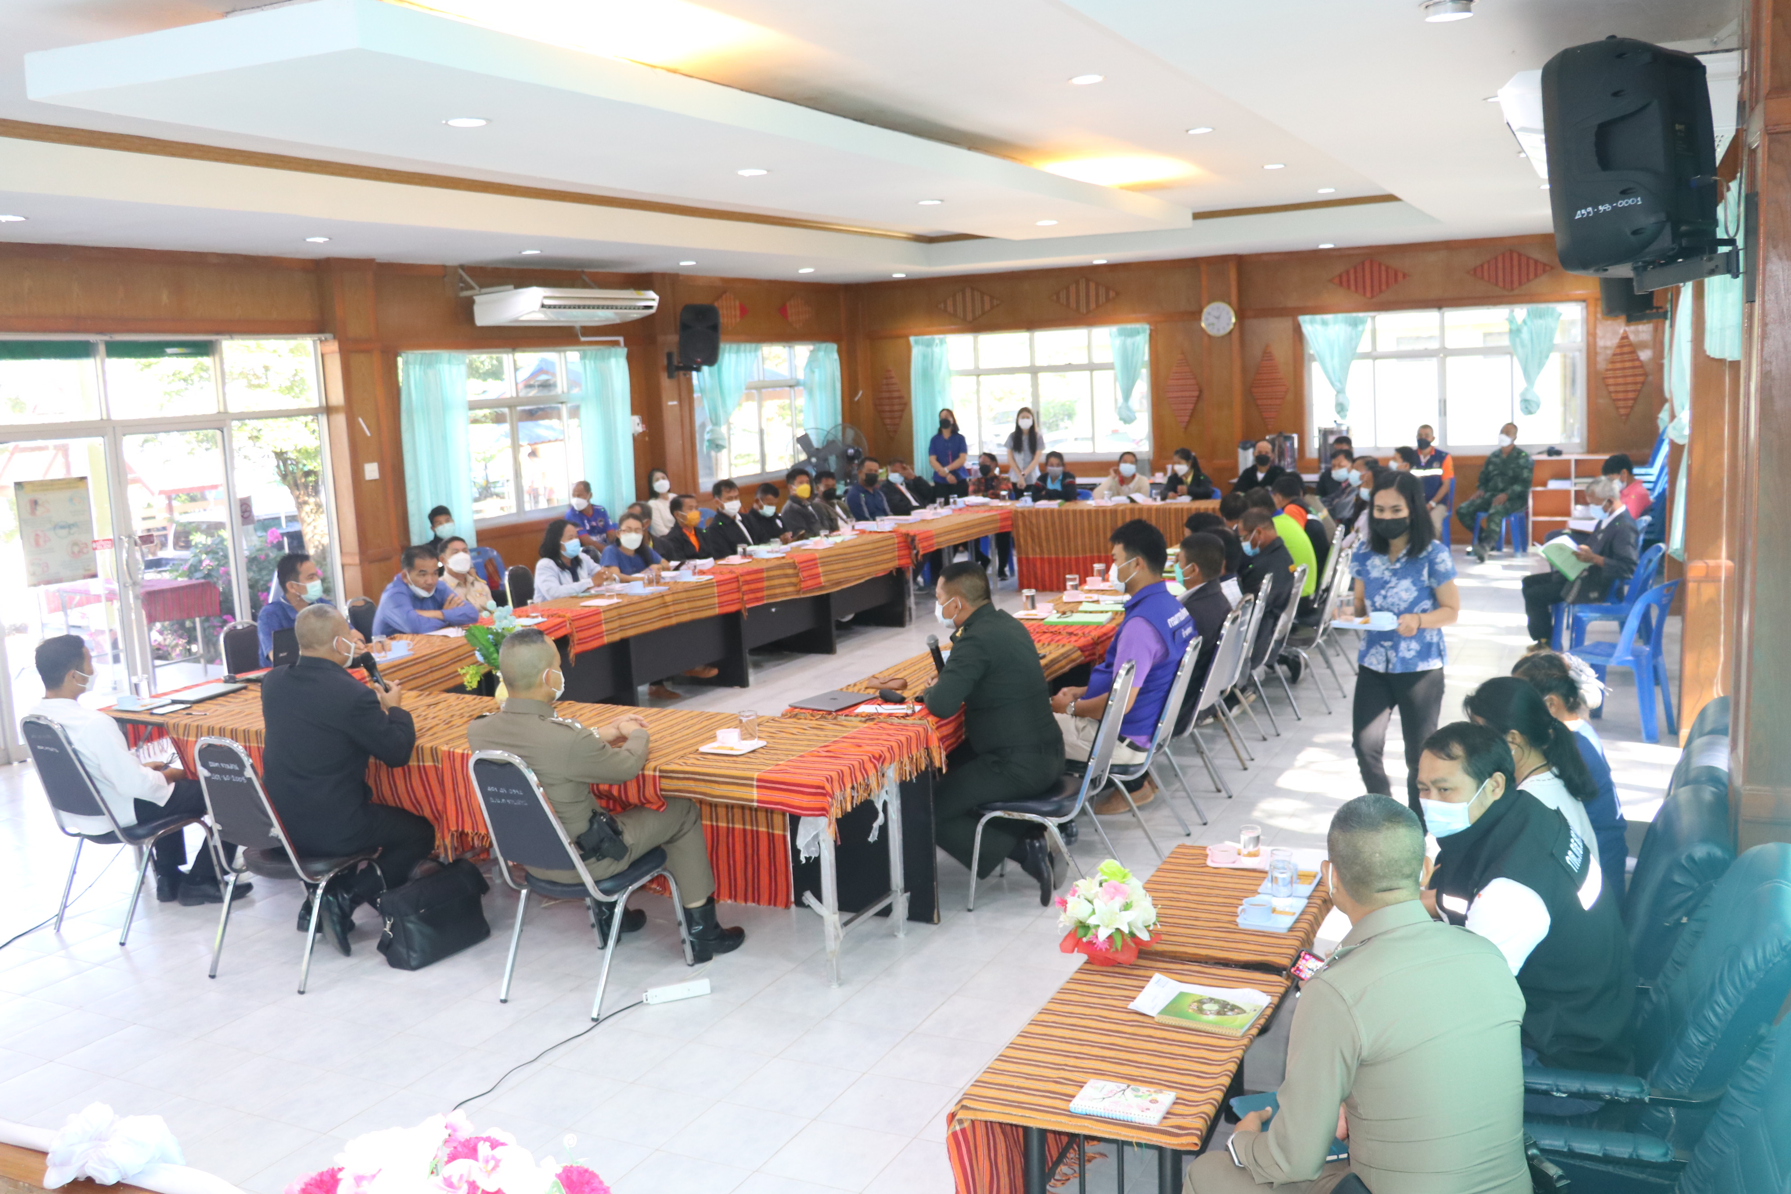
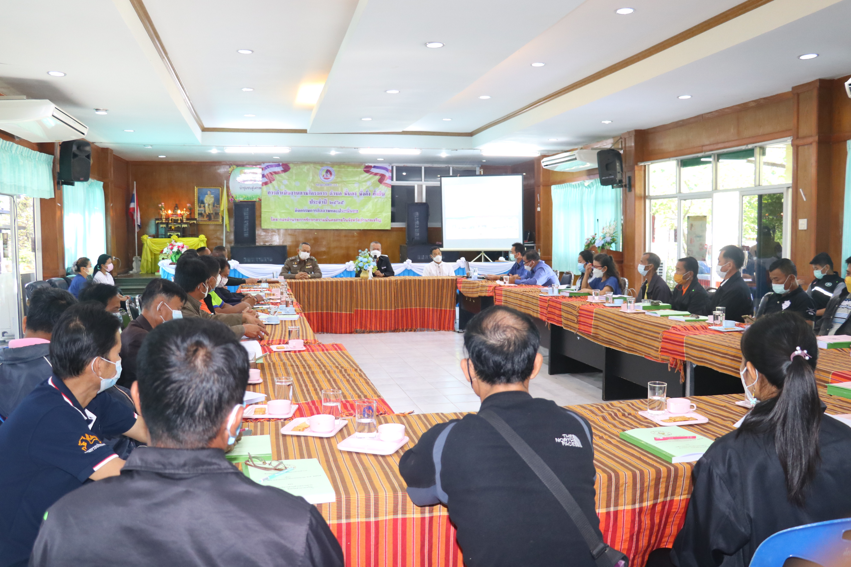
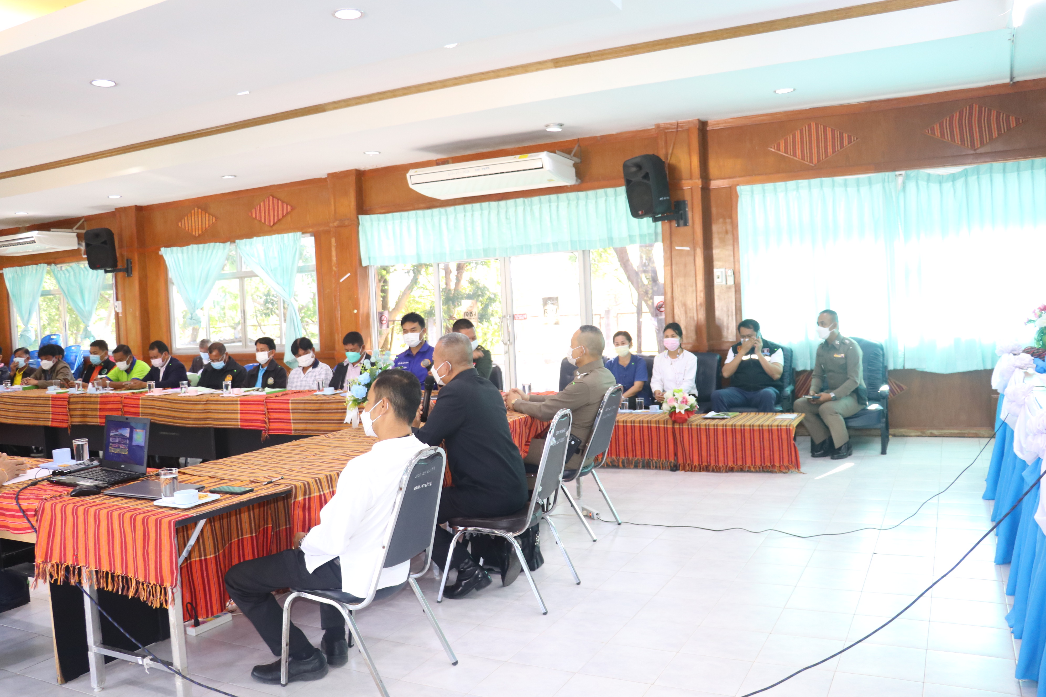
จดหมายข่าวฉบับที่ 1/2565 ประจำเดือน มกราคม 2565 หน้า 2
วันพฤหัสบดีที่ 6 มกราคม 2565 เวลา 09.30 น.กองอำนวยการรักษาความมั่นคงภายในจังหวัดอำนาจเจริญประชุมชี้แจงดำเนินโครงการตำบลมั่นคง มั่งคั่ง ยั่งยืน ประจำปีงบประมาณ 2565 ณ.ห้องประชุมสภาองค์การบริหารส่วนตำบลจานลาน เพื่อดำเนินการ/จัดตั้งตำบลต้นแบบด้านความมั่นคงในพื้นที่จังหวัดอำนาจเจริญ โดยมี นายสมหมาย ศิริอนันต์ นายกองค์การบริหารส่วนตำบลจานลาน ผู้บริหาร หัวหน้าส่วนราชการองค์การบริหารส่วนตำบลจานลาน โรงพยาบาลส่งเสริมสุขภาพตำบลจานลาน ผู้นำชุมชน หัวหน้าส่วนราชการที่เกี่ยวข้องในพื้นที่ตำบลจานลานเข้าร่วมเพื่อรับทราบปัญหาขัดข้องและข้อเสนอแนะ
องค์การบริหารส่วนตำบลจานลาน อำเภอพนา จังหวัดอำนาจเจริญ

Slide 4
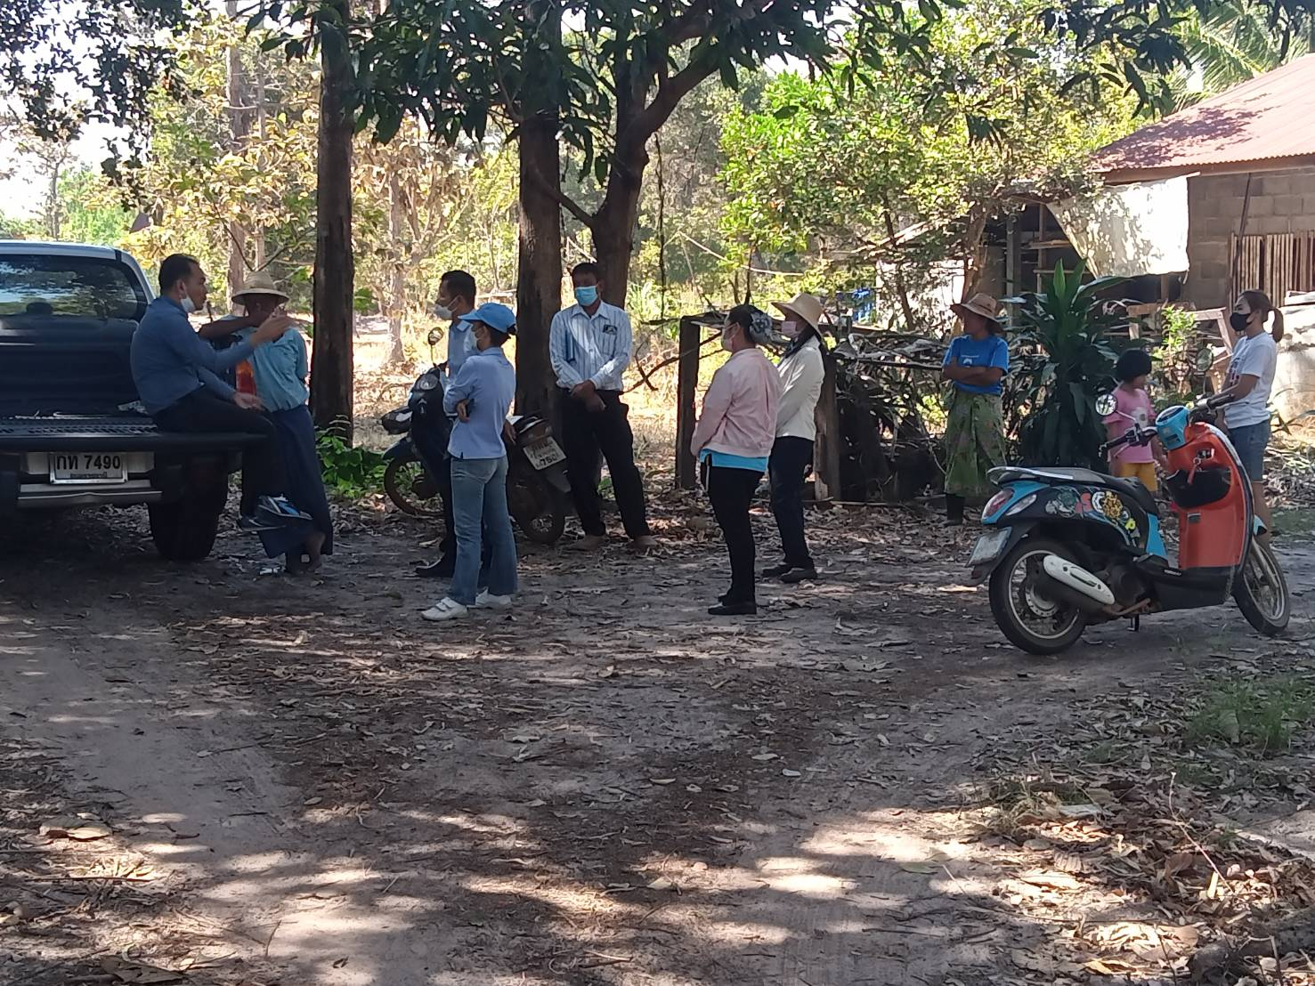
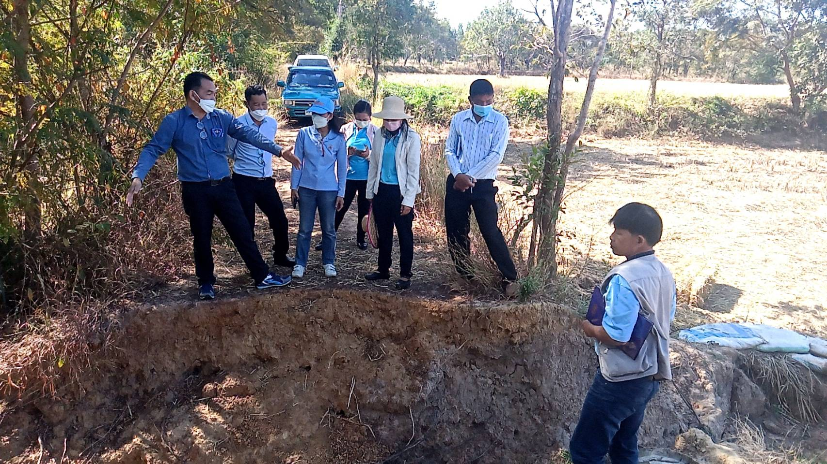
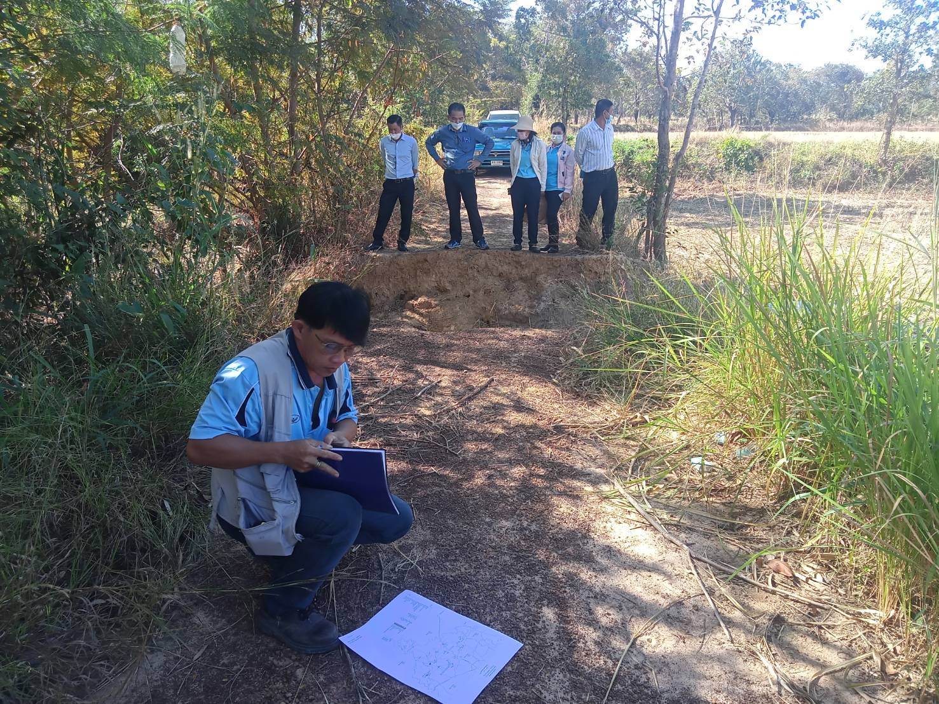
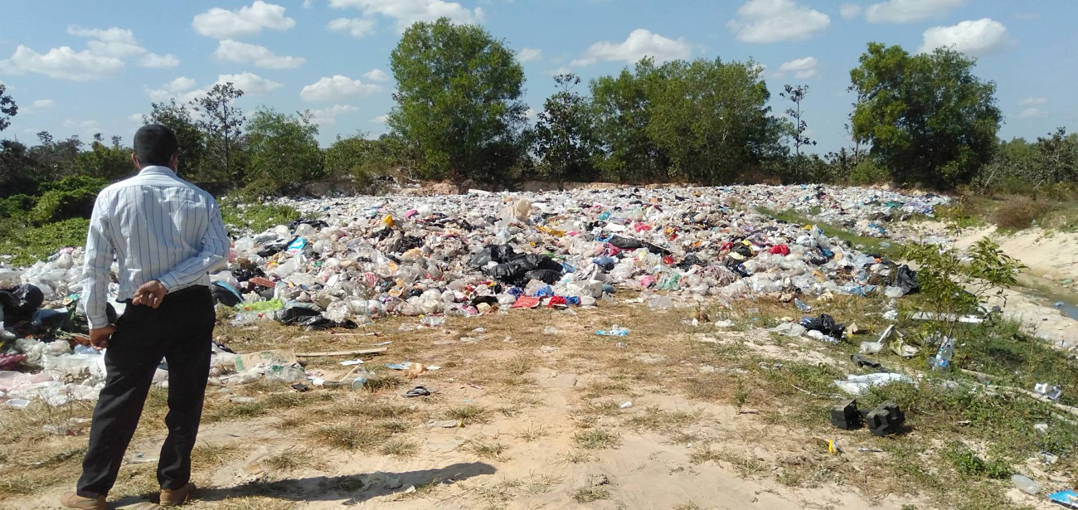
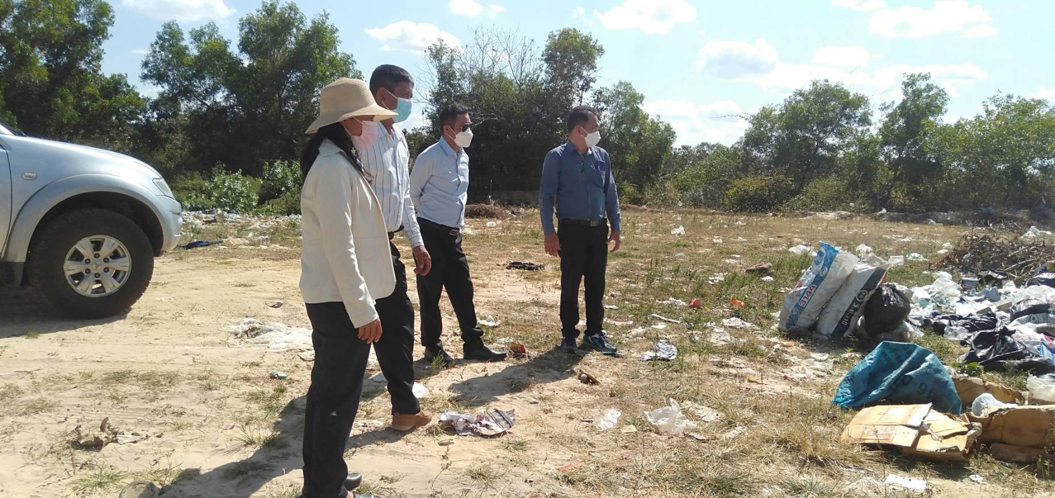
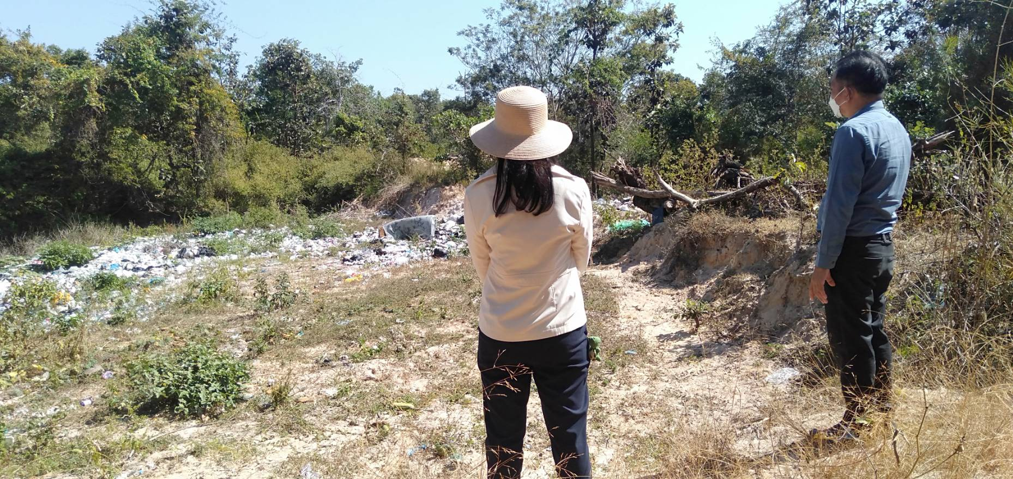
จดหมายข่าวฉบับที่ 1/2565 ประจำเดือนมกราคม 2565 หน้า3
วันศุกร์ที่ 7 มกราคม 2565 เวลา 11.30 น. นายสมหมาย ศิริอนันต์ นายก อบต.จานลาน พร้อมด้วย นายอัมพร ธิมาทาน นางสาวดวงพร จันทร์เอก รองนายก อบต.จานลาน นางกรศุนา วริสาร เลขานุการนายก อบต.จานลาน นายเกียรติเกรียงไกร ดอกอินทร์ ปลัด อบต. และนายประภาส ยืนนาน ผู้อำนวยการกองช่างลงพื้นที่สำรวจถนน เส้นนานายสมร-ดอนหมาจอก และเส้นท่าล่อ บ้านสร้อย หมู่3 ตำบลจานลาน อำเภอพนา จังหวัดอำนาจเจริญ เพื่อดำเนินการจัดสรรงบประมาณมาปรับปรุงซ่อมแซมต่อไป
เวลา 13.30 น. นายสมหมาย ศิริอนันต์ นายกองค์การบริหารส่วนตำบลจานลาน พร้อมคณะผู้บริหารลงพื้นที่สำรวจบ่อทิ้งสิ่งปฎิกูลที่บ้านสร้อย ตำบลจานลาน อำเภอพนา จังหวัดอำนาจเจริญ เพื่อดำเนินการสำรวจจำนวนขยะเพื่อเป็นแนวทางในการบริหารจัดการต่อไป
องค์การบริหารส่วนตำบลจานลาน อำเภอพนา จังหวัดอำนาจเจริญ

Slide 5
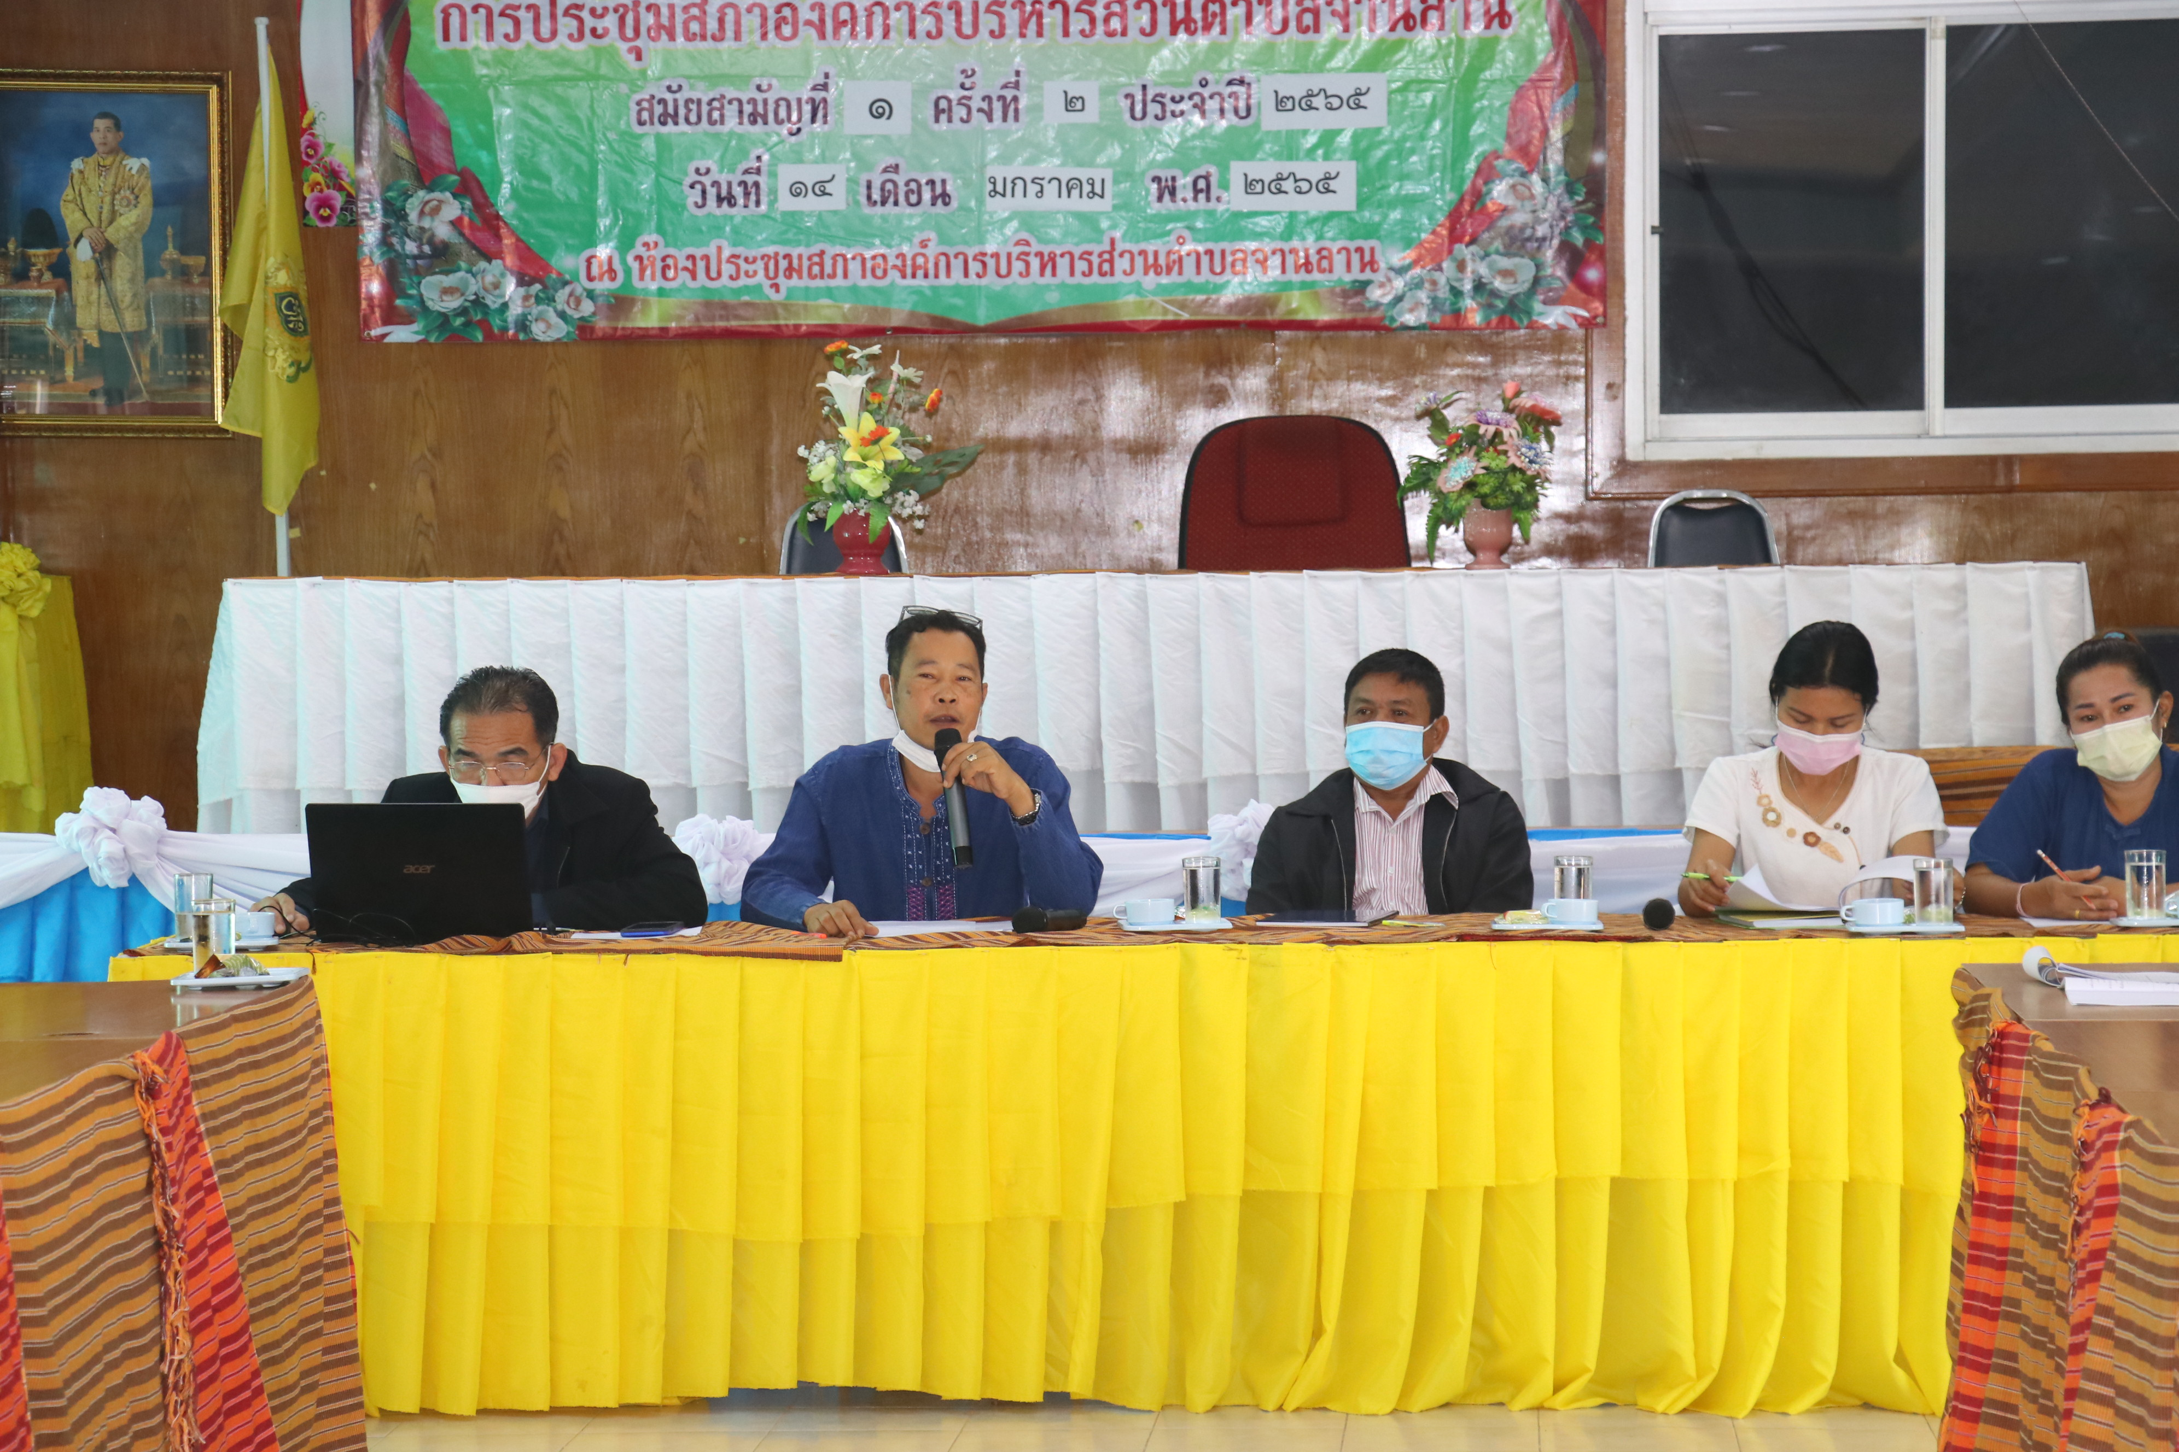
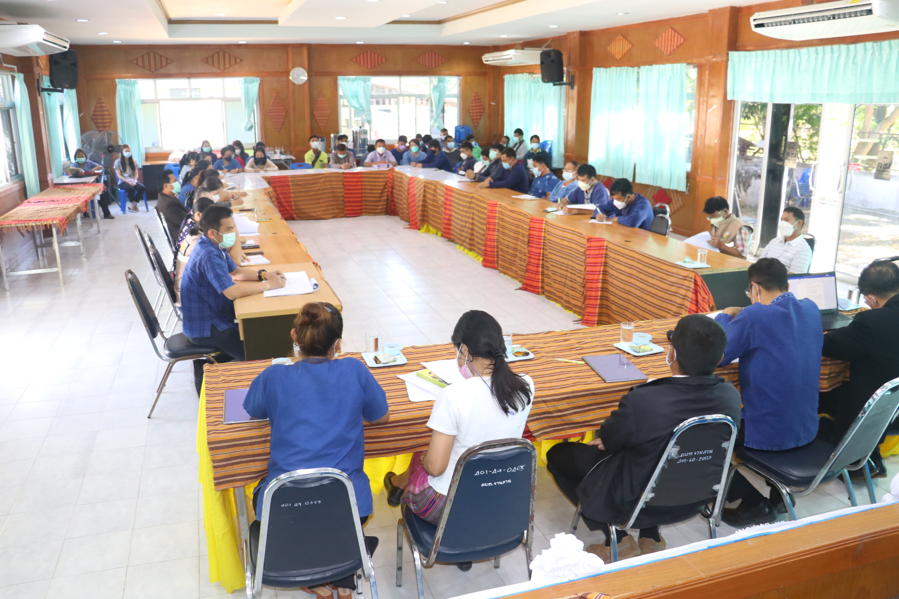
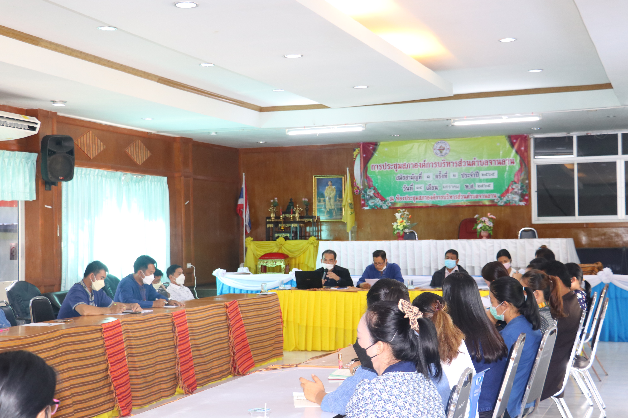
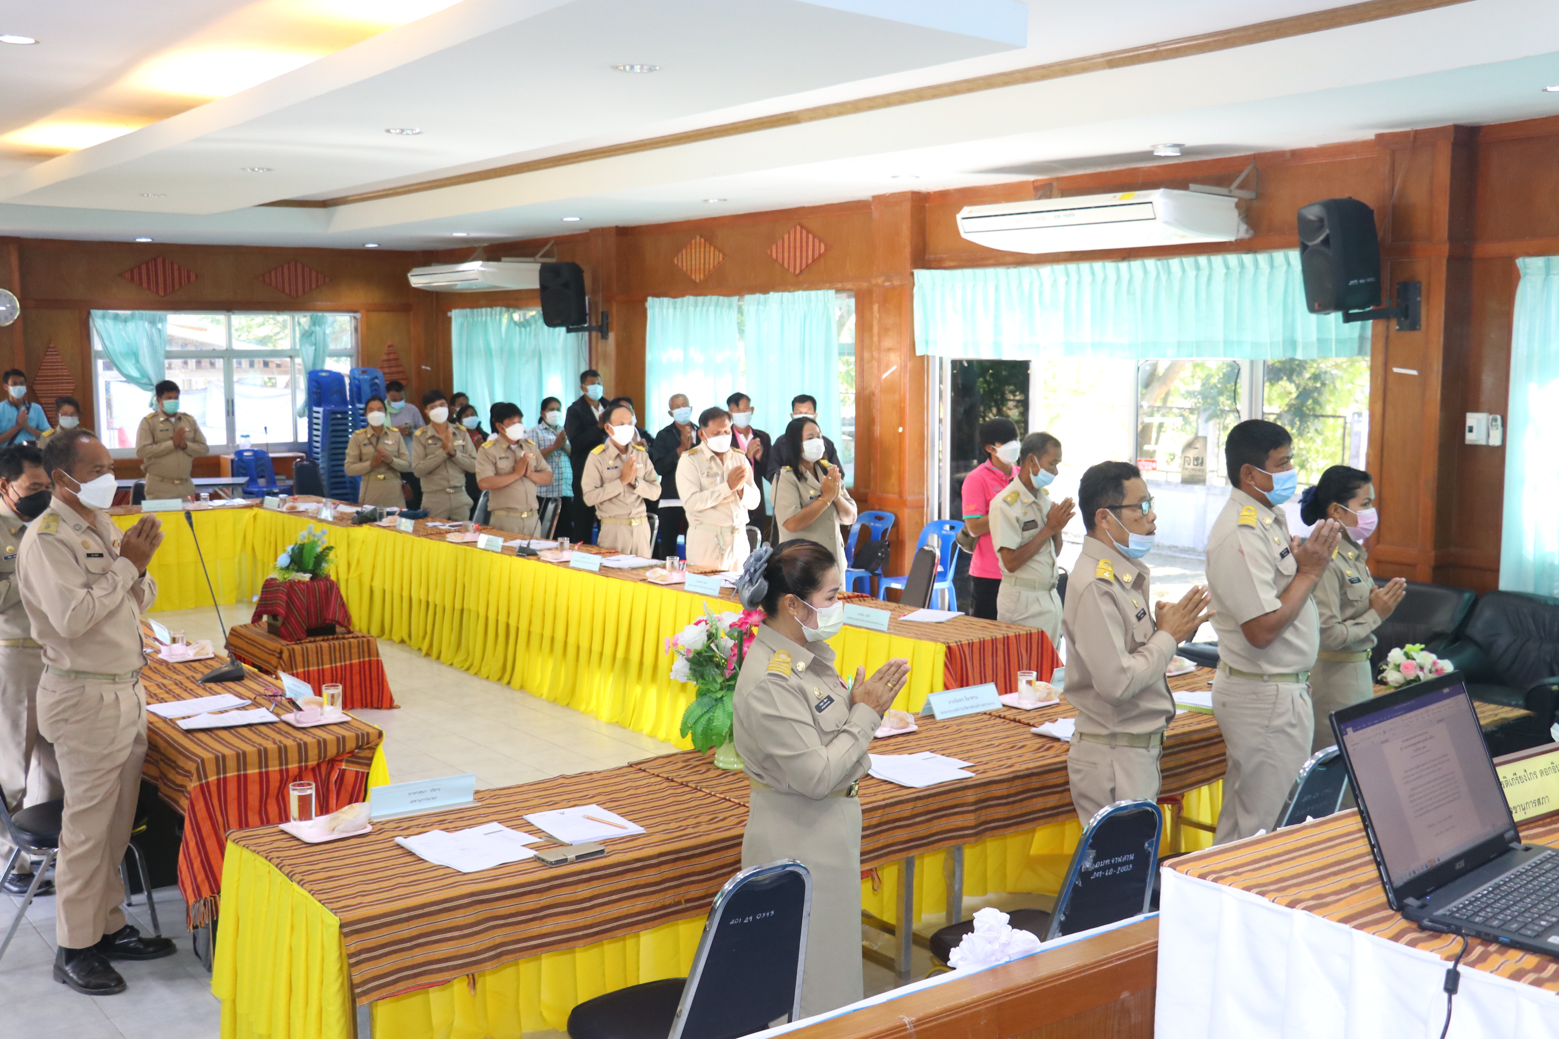
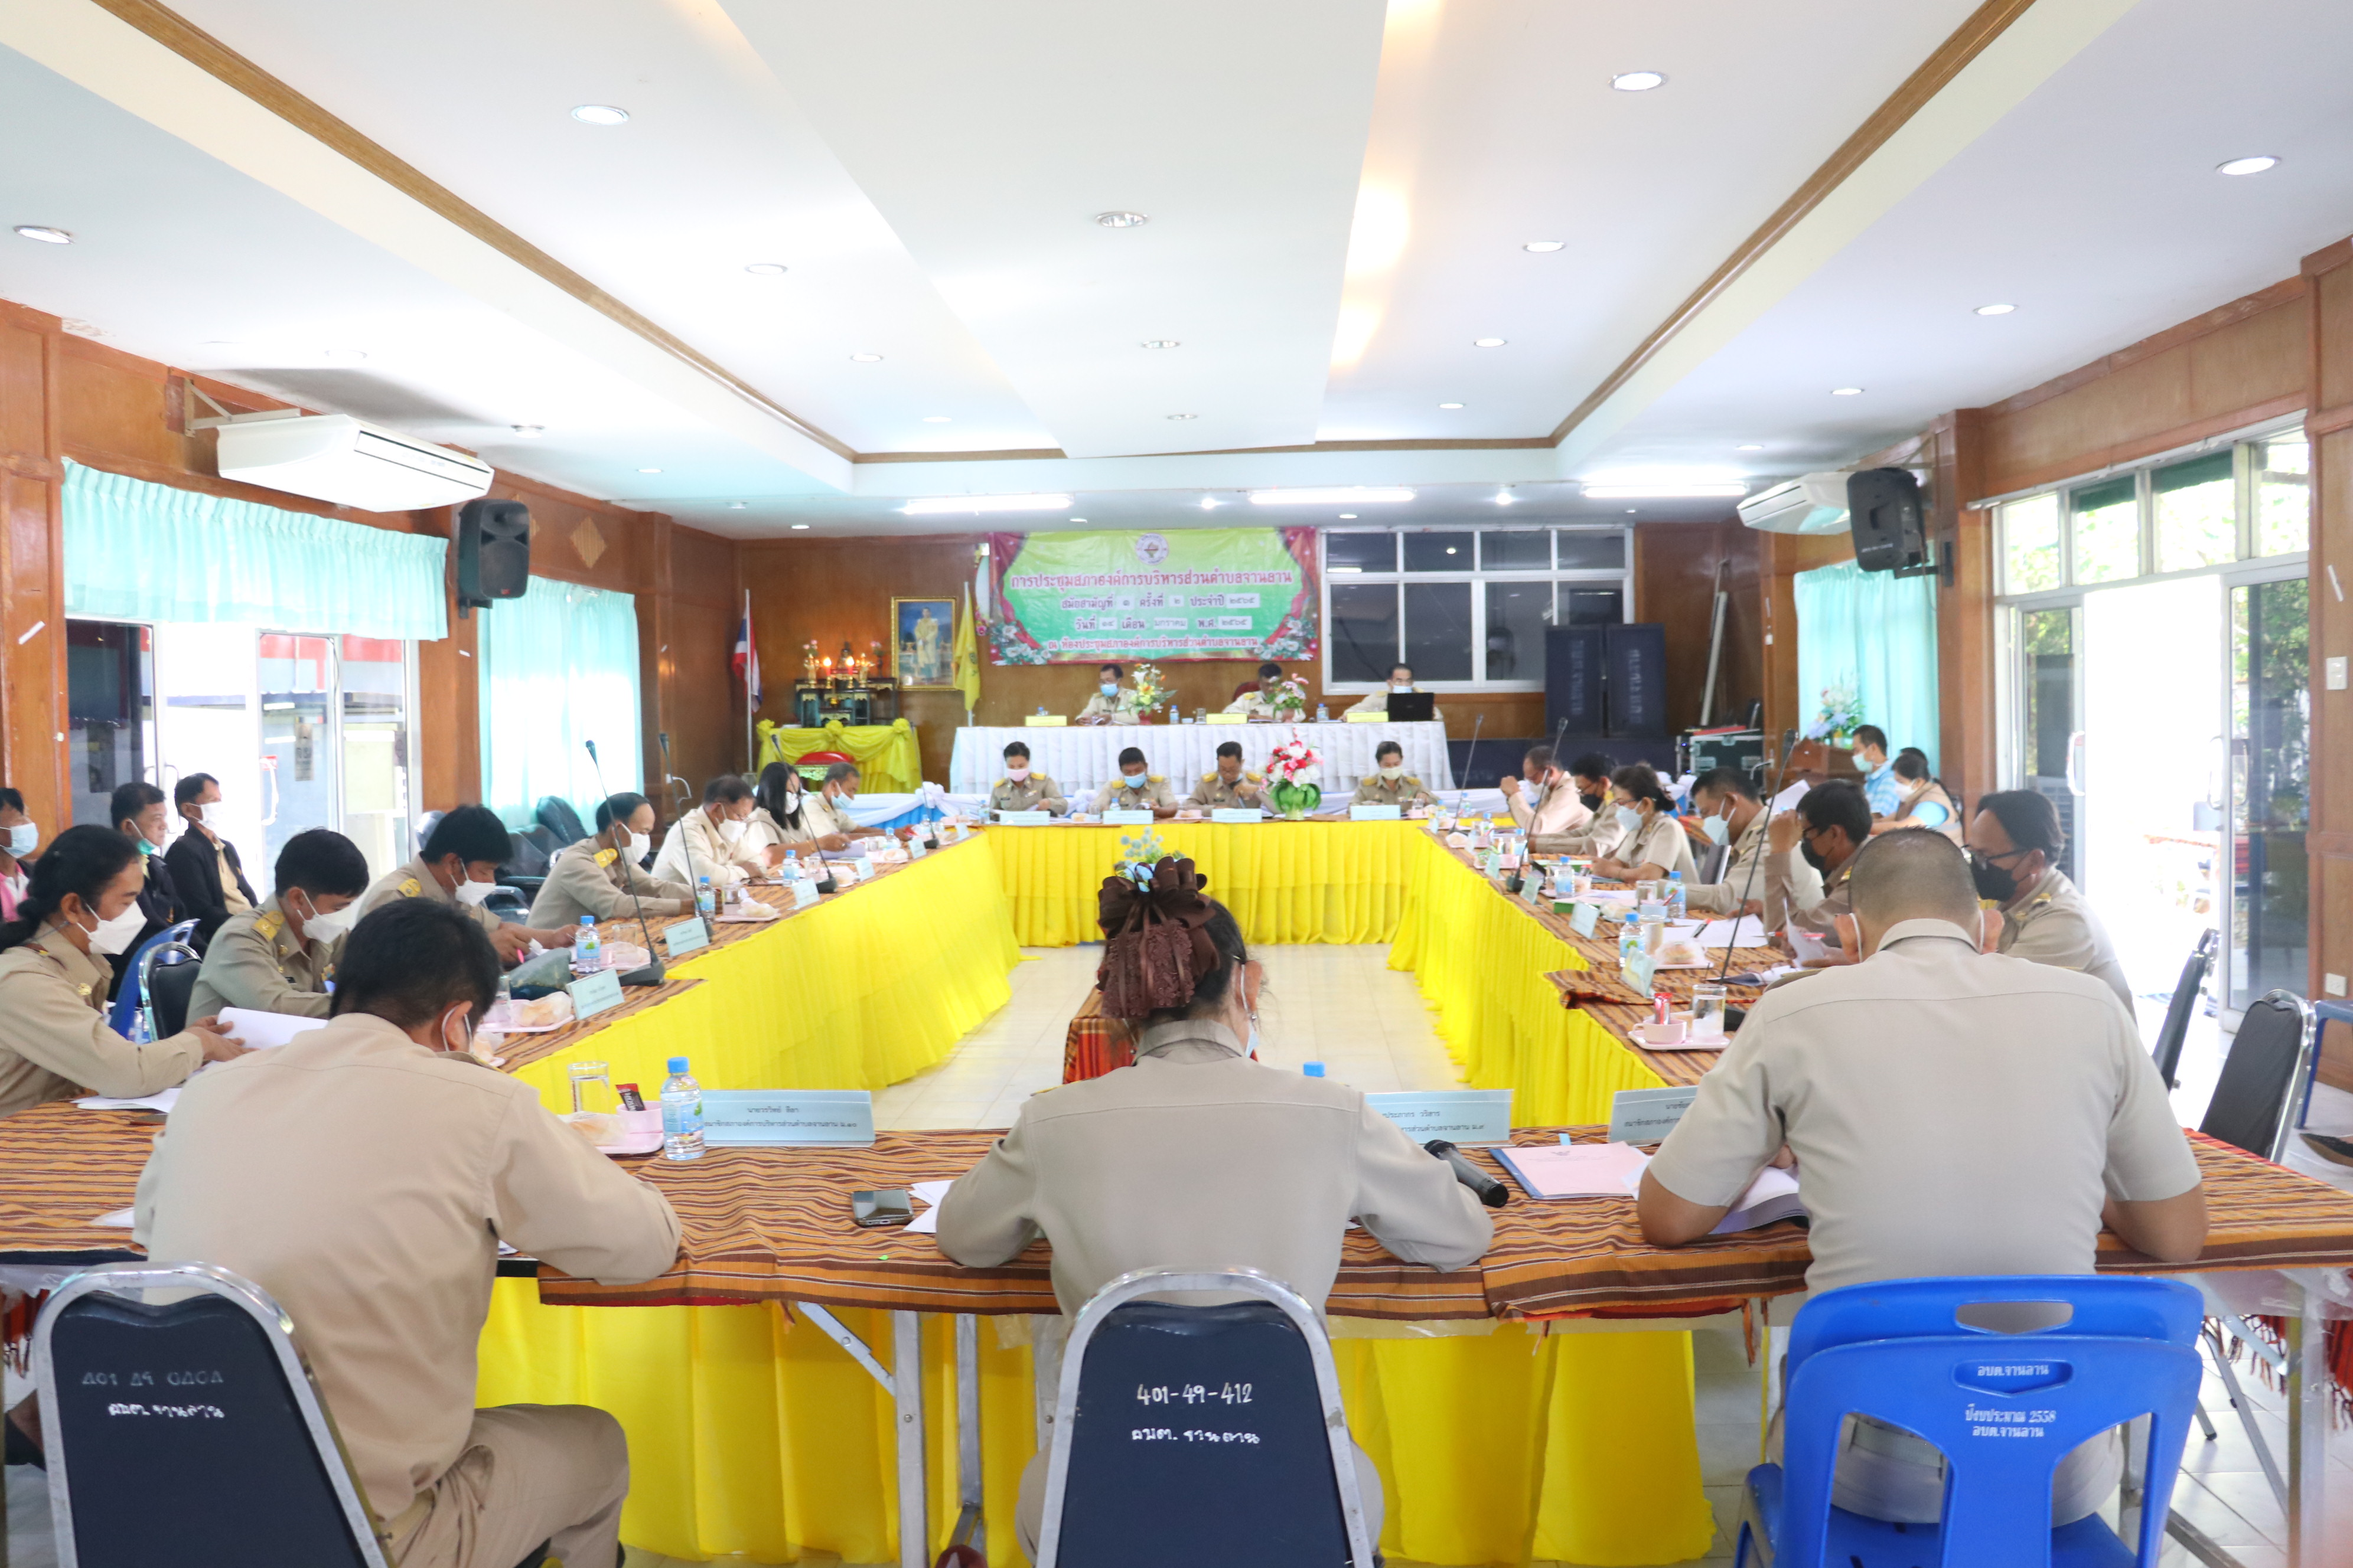
จดหมายข่าวฉบับที่1/2565 ประจำเดือน มกราคม 2565 หน้า 4
วันพฤหัสบดีที่ 13 มกราคม 2565 เวลา 10.00 น. นายกองค์การบริหารส่วนตำบลจานลานมอบนโยบายการบริหารงาน
นายสมหมาย ศิริอนันต์ นายกองค์การบริหารส่วนตำบลจานลาน ประชุม คณะผู้บริหาร หัวหน้าส่วนราชการ พนักงานส่วนตำบลและพนักงานจ้าง ในวันที่ 13 มกราคม 2565 เวลา 10.00 น. ณ ห้องประชุมสภาองค์การบริหารส่วนตำบลจานลาน เพื่อมอบนโยบายการบริหารงานขององค์การบริหารส่วนตำบลจานลาน อำเภอพนา จังหวัดอำนาจเจริญ
วันศุกร์ที่ 14 มกราคม 2564 เวลา 09.00 น. นายประยูร พงษ์ผา ประธานสภาองค์การบริหารส่วนตำบลจานลาน ดำเนินการประชุมสภาสมัย สามัญสมัยที่ 1 ครั้งที่ 2 ประจำปีงบประมาณ 2565 ณ ห้องประชุมสภาองค์การบริหารส่วนตำบลจานลาน
องค์การบริหารส่วนตำบลจานลาน อำเภอพนา จังหวัดอำนาจเจริญ

Slide 6
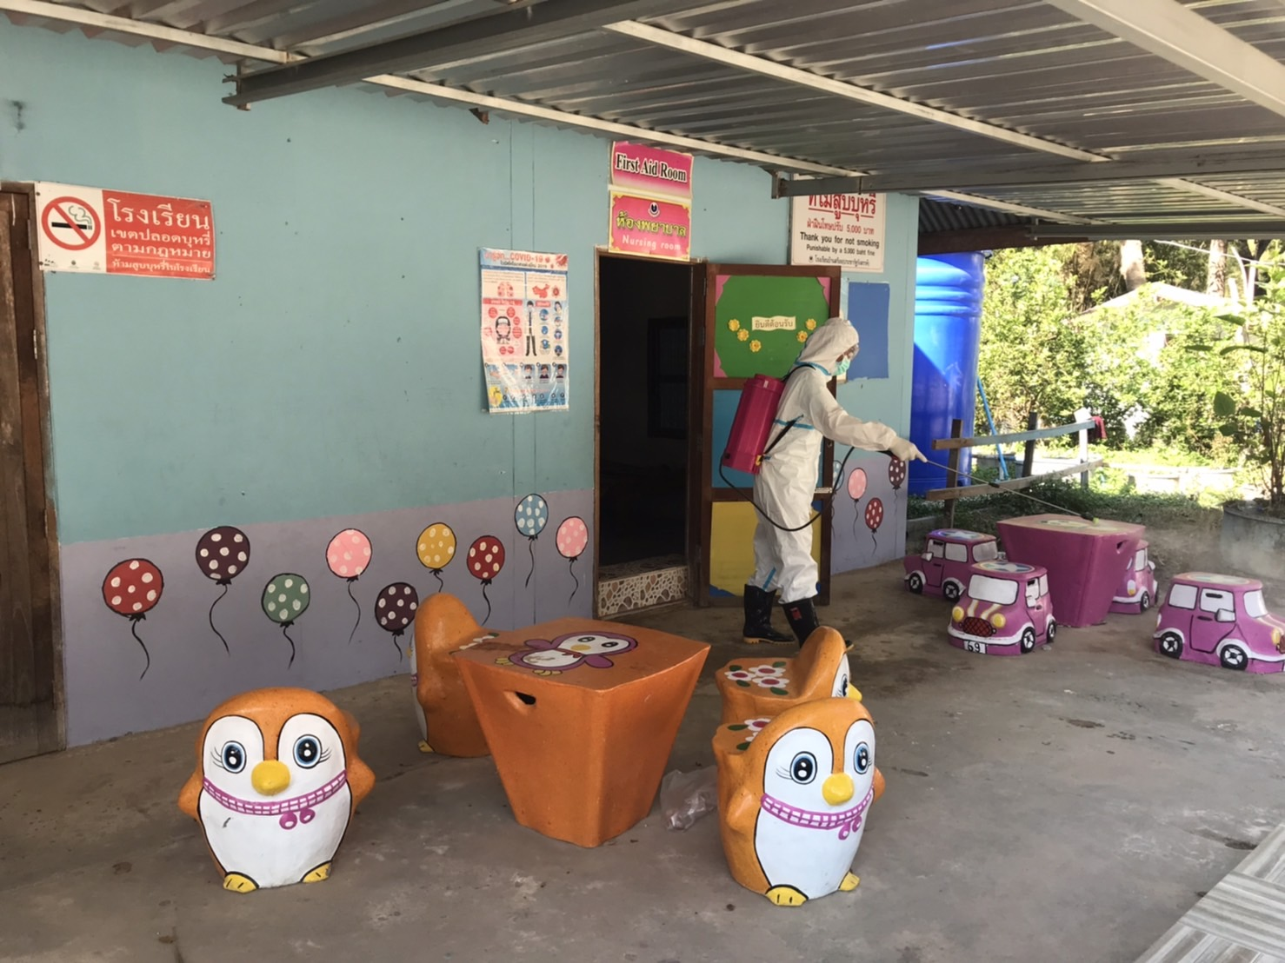
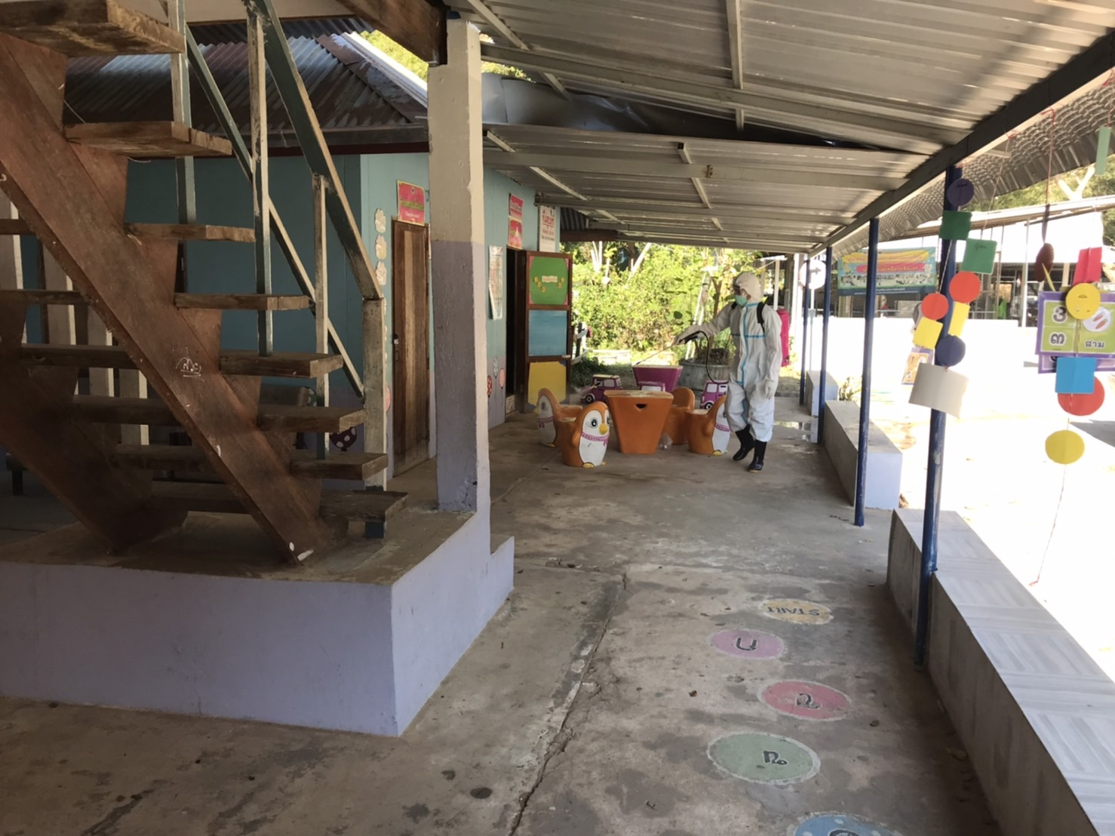
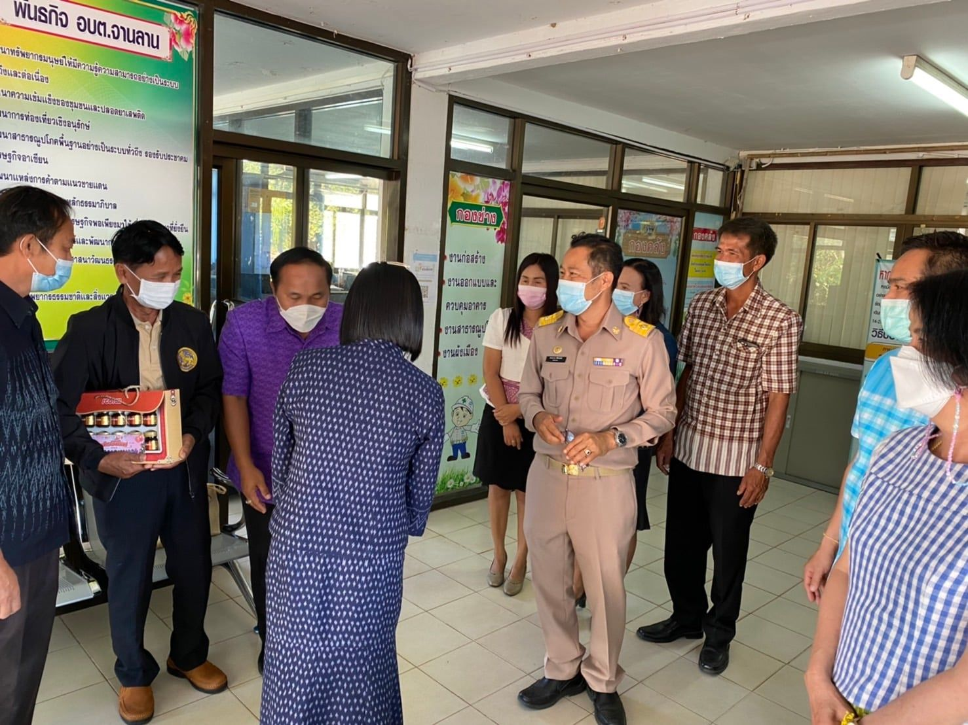
จดหมายข่าวฉบับที่1/2565 ประจำเดือนมกราคม 2565 หน้า5
เวลา 10.00 น. เจ้าหน้าที่กองสาธารณสุขและสิ่งแวดล้อมได้รับมอบหมายจากนายกองค์การบริหารส่วนตำบลจานลาน ดำเนินการฉีดพ่นน้ำยาฆ่าเชื้อป้องกันการแพร่ระบาดของเชื้อไวรัสโคโรนาโควิด 19 ในสถานศึกษา เพื่อเตรียมความพร้อมในการเปิดเรียน
นายสมหมาย ศริอนันต์ นายกองค์การบริหารส่วนตำบลจานลาน ต้อนรับ นายพิจิตร สีมาทฤทธิ์ ผู้อำนวยการ ก.ศ.น. อำแภอพนาและบุคลากรในสังกัด เนื่องในโอกาสสวัสดี ปีใหม่ 2565
องค์การบริหารส่วนตำบลจานลาน อำเภอพนา จังหวัดอำนาจเจริญ

Slide 7
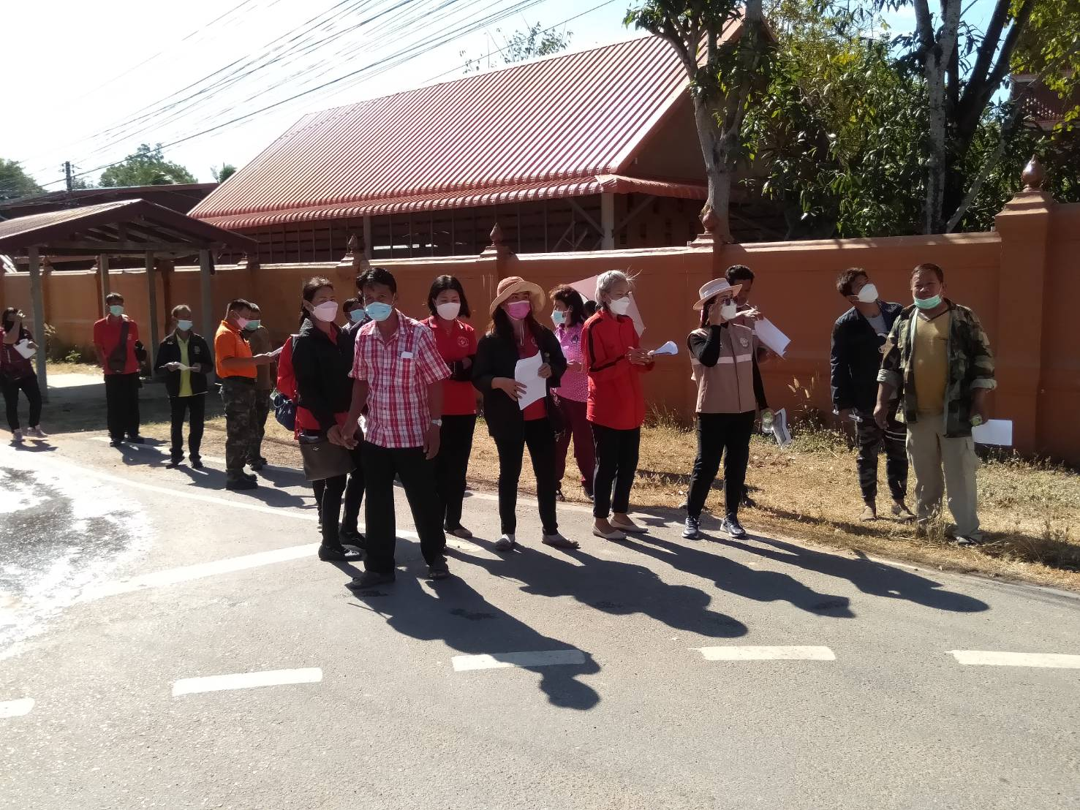
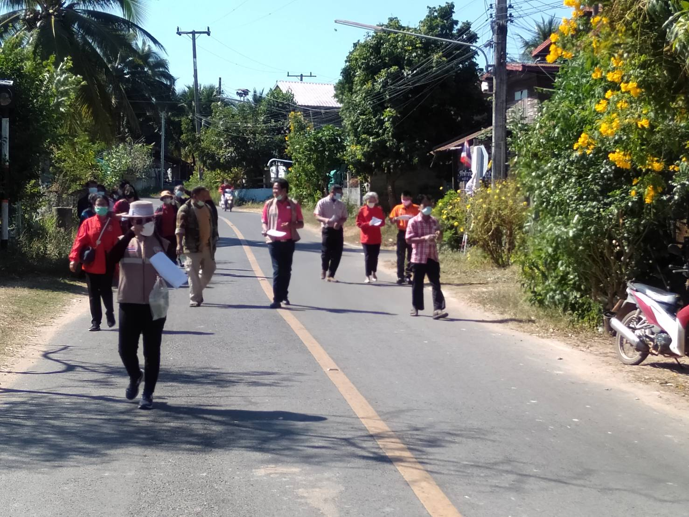
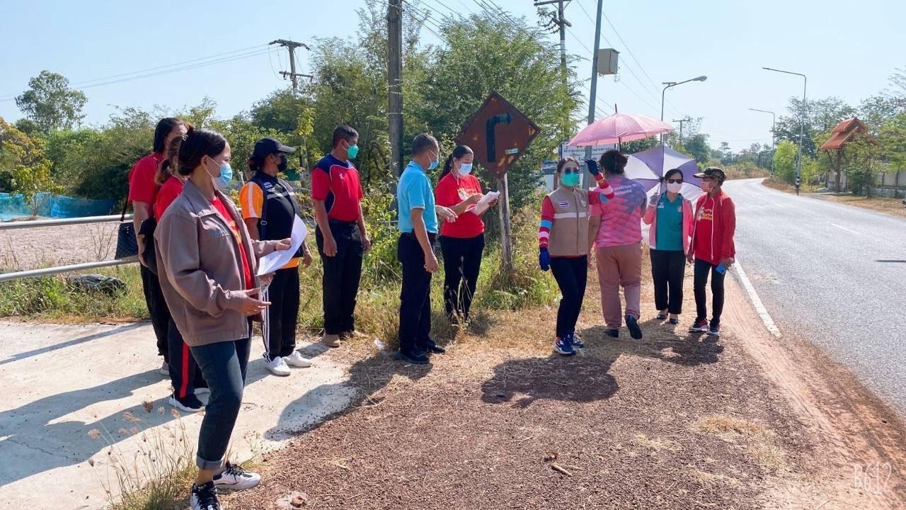
จดหมายข่าวฉบับที่1/2565 ประจำเดือน มกราคม 2565 หน้า6
วันพุธที่ 19 มกราคม 2565 เวลา 09.30 น นายอัมพร ธิมาทาน รอง นายก อบต จานลาน นางกรศุนา
วริสาร เลขานุการ นายก อบตจานลาน เจ้าหน้าที่กองการศึกษา ฯ เจ้าหน้าที่งานป้องกันและบรรเทาสาธารณภัย ได้รับมอบหมายจาก นายสมหมาย ศิริอนันต์ นายก อบต.จานลาน ร่วมปฏิบัติหน้าที่ โครงการขยายผลศูนย์พัฒนาเด็กเล็กต้นแบบความปลอดภัยทางถนนสู่ ตำบลขับขี่ปลอดภัย ภาคอีสาน ลงพื้นที่วิจัยจุดเสี่ยงถนนที่บ้านสร้อย ตำบลจานลาน อำเภอพนา จังหวัดอำนาจเจริญ เพื่อพัฒนาขยายผลโรงเรียน (ระดับปฐมวัย-ประถมศึกษา )และศูนย์พัฒนาเด็กเล็กต้นแบบด้านความปลอดภัยทางถนนโดยการมีส่วนร่วมของประชาชน ผู้นำชุมชน โดยสถาบันวิจัยเพื่อการพัฒนาชุมชนท้องถิ่น ภายใต้มูลนิธิประชาสังคมจังหวัดอุบลราชธานี สำนักงานกองทุนสนับสนุนการเสริมสร้างสุขภาพ (สสส.) ร่วมกับองค์การบริหารส่วนตำบลจานลาน
วันพุธที่ 26 มกราคม 2565 เวลา 10.30 น ณ.ศูนย์พัฒนาเด็กเล็ก อบต.จานลาน ลงพื้นที่วิจัยจุดเสี่ยงบริเวณถนนสามแยกทางเข้าบ้านนาโนน และบริเวณถนนเส้นหน้าโรงเรียนบ้านดอนแดงนาโนน ตำบลจานลาน อำเภอพนา จังหวัดอำนาจเจริญ เพื่อประเมินความเสี่ยงจากอุบัติเหตุทางถนน พร้อมหาแนวทางป้องกันและลดอุบัติเหตุทางถนนในบริเวณที่มีความเสี่ยงสูง โดยการมีส่วนร่วมของประชาชน ผู้นำชุมชน สถาบันวิจัยเพื่อการพัฒนาชุมชนท้องถิ่น ภายใต้มูลนิธิประชาสังคมจังหวัดอุบลราชธานี สำนักงานกองทุนสนับสนุนการเสริมสร้างสุขภาพ (สสส.) และองค์การบริหารส่วนตำบลจานลาน
องค์การบริหารส่วนตำบลจานลาน อำเภอพนา จังหวัดอำนาจเจริญ

Slide 8
จดหมายข่าวฉบับที่1/2565 ประจำเดือน มกราคม 2565
ข่าวประชาสัมพันธ์
ผู้มีหน้าที่เสียภาษีป้าย
- เป็นเจ้าของป้าย
- เป็นเจ้าของพื้นที่ที่ติดตั้งป้าย
ภาษีป้าย
ตราภาษีป้าย
เคลื่อนที่ไม่ได้ อัตรา 5 บาท/500 ตร.ซม.
เคลื่อนที่ได้ อัตรา 10 บาท/500 ตร.ซม.
2. ป้ายที่มีอักษรไทย+อักษรต่างประเทศ+รูปภาพ+เครื่องหมาย 1. ป้ายที่มีอักษรไทยล้วนอื่น
เคลื่อนที่ไม่ได้ อัตรา 26 บาท/500 ตร.ซม.
เคลื่อนที่ได้ อัตรา 52 บาท/500 ตร.ซม.
3. ป้ายที่ไม่มีอักษรไทย/ ป้ายที่มีอักษรไทยบางส่วนหรือทั้งหมดอยู่ต่ำกว่าอักษาต่างประเทศ
เคลื่อนที่ไม่ได้ อัตรา 50 บาท/500 ตร.ซม.
เคลื่อนที่ได้ อัตรา 52 บาท/500 ตร.ซม.
ขั้นตอนการชำระภาษี
1. ยื่นแบบภายในเดือนมีนาคมของทุกปี
2. รอแจ้งการประเมิน
จากพนักงาน
3. ชำระภาษีภายใน 15 วัน นับแต่
วันที่ได้รับแจ้งประเมิน
ลักษณะป้ายที่ต้องเสียภาษี
คือ ป้ายแสดงชื่อ ยี่ห้อ หรือเครื่องหมายที่ใช้ในการประกอบการค้าหรือประกอบกิจการอื่นเพื่อหารายได้หรือโฆษณา
เงินเพิ่ม
1. ไม่ยื่นแบบแสดงรายการภาษีป้าย ภายในเวลาที่กำหนด ให้เสียเงินเพิ่ม ร้อยละ 10 ของจำนวนเงินที่ต้องเสียภาษี
2. ยื่นแบบแสดงรายการภาษีป้ายโดยไม่ถูกต้อง ให้เสียเงินเพิ่มร้อยละ 10 ของภาษีที่ประเมินเพิ่มเติม
3. ไม่ชำระภาษีป้ายภายในเวลาที่กำหนด ให้เสียเงินเพิ่มร้อยละ 2 ต่อเดือน ของจำนวนเงินที่ต้องเสียภาษี
ติดต่อชำระภาษี
งานพัฒนาและจัดเก็บรายได้ กองคลัง องค์การบริหารส่วนตำบลจานลาน อำเภอพนา จังหวัดอำนาจเจริญ โทร 0 4598 9663
คณะผู้จัดทำ
นายเกียรติเกรียงไกร ดอกอินทร์ ปลัด อบต.จานลาน
นางชณกพร หนูสิน ผู้นวยการกองคลัง
นายจรัสพล อาบทอง หัวหน้าสำนักปลัด
นางอุราวรรณ จรรยาเลิศ ผช.จพง.ประชาสัมพันธ์
จัดพิมพ์โดย
นางอุราวรรณ จรรยาเลิศ ผช.จพงประชาสัมพันธ์
ที่ปรึกษา
นายสมหมาย ศิริอนันต์ นายก อบต.จานลาน
นายอัมพร ธิมาทาน รองนายกอบต.จานลาน
นางสาวดวงพร จันทร์เอก รองนายก อบต.จานลาน
นางกรศุนา วริสาร เลขานุการนายก อบต.จานลาน
นายเกียรติเกรียงไกร ดอกอินทร์ ปลัด อบต.จานลาน
องค์การบริหารส่วนตำบลจานลาน อำเภอพนา จังหวัดอำนาจเจริญ

